Slide 1
Datenbank 2
1. Schultag
Übersicht / Einleitung
Stoffplan, Lernziele, Rekapitulation
Rekapitulation ER-Modell
Beziehungen
Rekursionen
Spezialisierung / Generalisierung
Praktische Übungen

Slide 2
Datenbank 2
2. Schultag
Physische Datenorganisation
Speicherstrukturen
Datenblöcke
Indices
Cluster
Praktische Übungen

Slide 3
Datenbank 2
3. / 4. Schultag
Prozedurale Erweiterung Transact SQL
Stored Procedures
Triggers
Cursor
Praktische Übungen

Slide 4
Datenbank 2
5. Schultag
XML Erweiterungen
XML Datentyp
XML Abfragen (XQuery)
Praktische Übungen

Slide 5
Datenbank 2
6. u. 7. Schultag
Objektrelationale Datenbanken
Oracle XE (Express)
Objektorientierte Datenbanken
Objektorientierte, objektrelationale DB
Modellierung
Sprachen
Kommerzielle System

Slide 6
Datenbank 2
8. Schultag
Einführung in ADO.NET
Datenbankzugriff mit C#
ADO.NET Objekte (DataSet, DataTable usw.)
Steuerelemente (DataGridView usw.)
Datenmutationen mit GUI
Praktische Übungen

Slide 7
Datenbank 2
8. Schultag
Linq
Einführung mit C#
Linq mit Datenbanken
Entity Framework
Praktische Übungen

Slide 8
Vorstellung
Name : Lukas Müller verheiratet, 2 Kinder
Wohnort : Lengnau AG
Arbeitgeber : KETA Engineering GmbH
E-Mail : lukas.mueller@keta.ch

Slide 9
LERNZIELE DATENBANK 2
Lernziel
Kennt die Grundlagen des Transaktionskonzeptes (Commit/Rollback…) und kann Datenbank-operationen in Transaktionen ausführen, dabei auch spezielle Probleme wie Deadlock erkennen und lösen.
Kennt die Probleme der Parallelverarbeitung und kann diese mit geeigneten Lock-Mechanismen in der Datenbank lösen.
Kennt Sinn und Zweck von Security-, Backup-, Restart- und Recovery-Prozeduren in einem Datenbanksystem und kann deren Beitrag für die Sicherstellung des operativen Betriebs erläutern.
Kennt die Vorgänge beim Datenbank Recovery Prozess inkl. den erforderlichen Voraussetzungen für eine problemlose Wiederherstellung (Logging, Backup).
Kennt die erweiterten Datenbankfunktionalitäten wie Cursor, Stored Procedures und Trigger und kann diese auch implementieren, anwenden wie auch in eine Anwendung integrieren.
Kennt Möglichkeiten zur Vergabe von Zugriffsrechten und kann aufzeigen, wie damit der Datenschutz und die Konsistenz der Daten im Datenbanksystem gewährleistet werden kann.
Kann Informationen aus einem umfangreichen Datenbankmodell mit komplexen Datenabfragen (Aggregatfunktionen und Gruppierungen) ermitteln bzw. auswerten.
Kennt die Optimierungsmöglichkeiten (Tuning) für Datenbanken (Indexes…) und kann Massnahmen zur Performance-Steigerungen wahrnehmen.
Kennt das objektorientierte Konzept und kann dies in den objektrelationalen Datenbankensystemen anwenden.
Kennt den Unterschied zwischen objektrelationalen und objektorientierten Datenbanken und deren Einsatzgebiete.

Slide 10
Verhaltensregeln
Unterricht

Slide 11
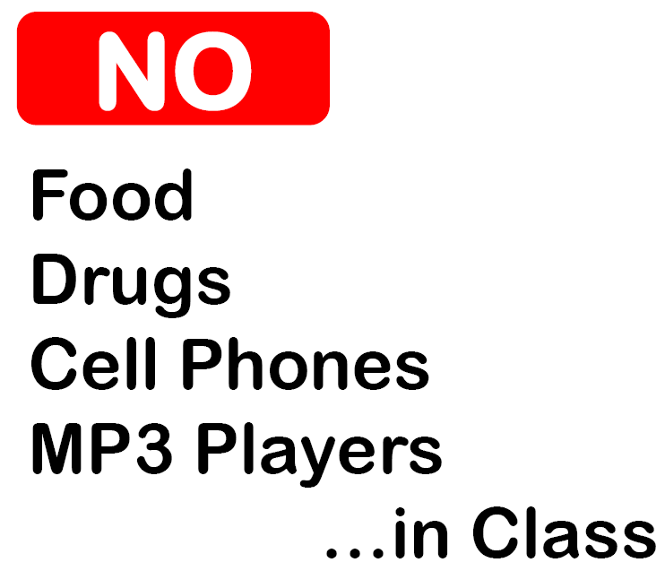
Verhaltensregeln zum Unterricht im Schulzimmer

Slide 12


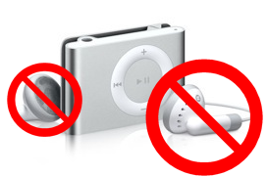

Verhaltensregeln zum Unterricht im Schulzimmer
Natel Verbot
Getränkte Verbot
Kopfhörer Verbot
Game Verbot

Slide 13




Verhaltensregeln zum Unterricht im Schulzimmer
So nicht…

Slide 14
Voraussetzungen
Hard- u. Software

Slide 15



Software Voraussetzungen
Laptop mit W7
Datenbanksoftware
MS-SQL 2008 Express
SQL Server Management Studio
Microsoft Visual Studio 2010
Professional / Ultimate Edition

Slide 16
ERM Erweiterungen
Spezialisierung / Generalisierung
Rekursion

Slide 17
Spezialisierung / Generalisierung

Slide 18
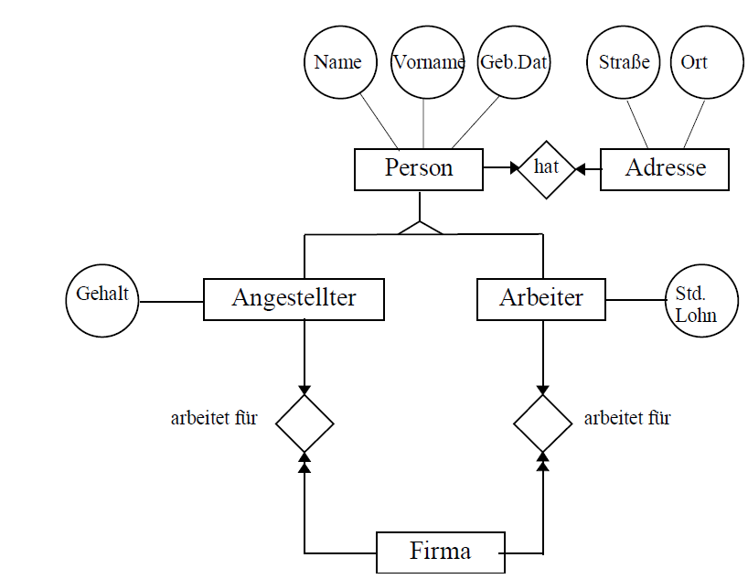
IS-A Beziehungen / Vererbungsbeziehung
Das obige Beispiel drückt aus, dass sowohl Angestellte als auch Arbeiter Personen
mit Name, Vorname und Geburtsdatum sind. Jeder Arbeiter/Angestellte ist mit einer
Entität des Typs Person verbunden, welche die gemeinsamen Attribute aufnimmt.

Slide 19
IS-A Beziehungen / Vererbungsbeziehung
Vererbung wird verwendet, um auszudrücken, daß Gemeinsamkeiten (d.h. gemeinsame Attribute) von Entitätstypen in einem separaten, übergeordneten Entitätstyp untergebracht sind, mit dem die ursprünglichen Entitätstypen eine besondere Beziehung eingehen. Dadurch wird die redundante Modellierung in beiden Entitätstypen vermieden und gleichzeitig ihre Gemeinsamkeit explizit im Modell deutlich gemacht.

Slide 20
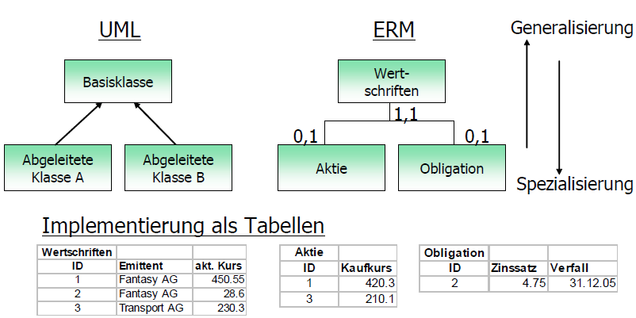
Spezialisierung / Generalisierung
´Ähnliche’ Tabellen mit identischen Attributen sollten diese identischen Attribute in eine gemeinsame, übergeordnete Entitätsmenge auslagern.

Slide 21
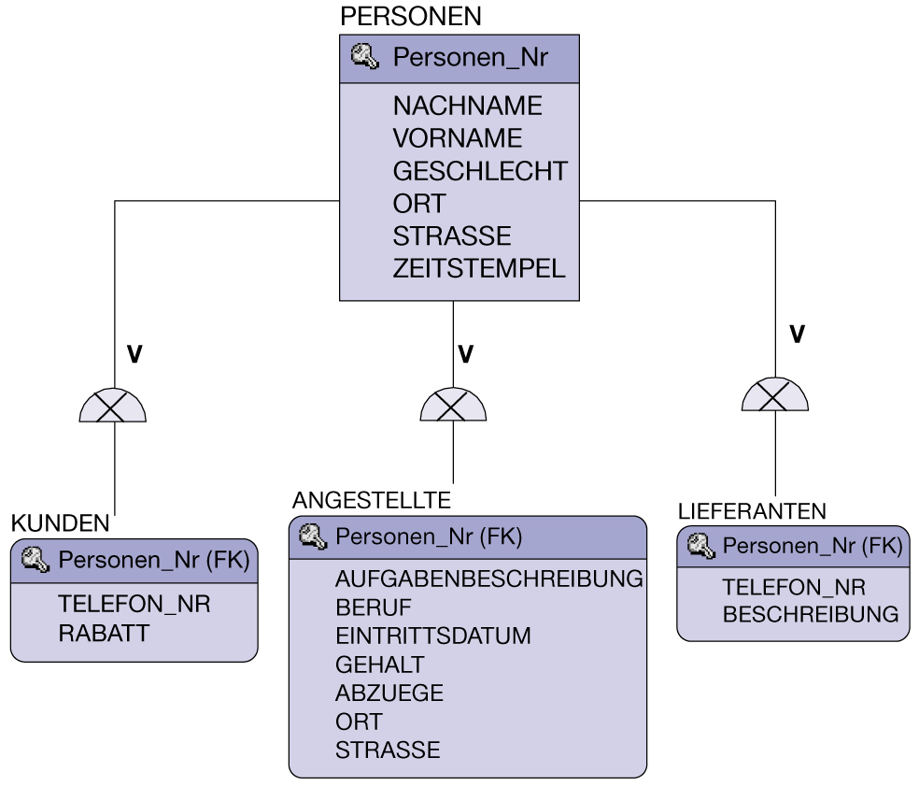
Generalisierung
Durch Generalisierung entsteht aus den Entity-Mengen „Kunden“, „Angestellte“, „Lieferanten“ ein Supertyp „Personen“.

Slide 22
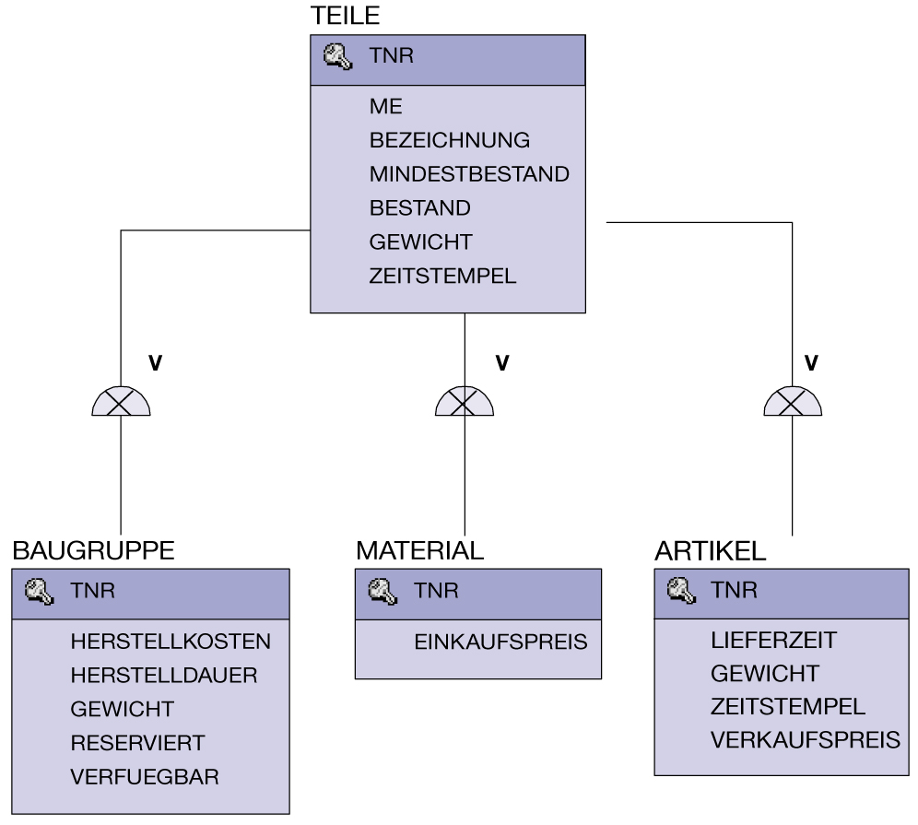
Spezialisierung
Durch Spezialisierung entsteht die Suptypen „Baugruppe“, „Material“ und „Artikel“.

Slide 23
Spezialisierung / Generalisierung
Anwendung
´Ähnliche’ Tabellen mit identischen Attributen sollten diese identischen Attribute in eine gemeinsame, übergeordnete Entitäsmenge auslagern.
Prinzip
Die Spezialisierung/Generalisierung besteht aus einer Superentitäts-menge und mehreren Subentitätsmengen. Die Superentitätsmenge enthält alle gemeinsamen Eigenschaften (Attribute), während die Subentitätsmengen nur die für sie spezifischen Eigenschaften enthalten. Die gesamten Eigenschaften einer Entität sind dabei nur bekannt, falls die Attribute beider Entitäten zusammen betrachtet werden.

Slide 24
Spezialisierung / Generalisierung
Analogie
In der objekt-orientierten SW-Entwicklung entspricht diese Spezialisierung/Generalisierung dem Konzept der Vererbung mit einer Basisklasse und einer oder mehreren abgeleiteten Klassen.
Hinweis
Viele NULL-Werte in einer Entitätsmenge sind häufig ein Hinweis darauf, dass die betroffene Entitätsmenge mittels einer Spezialisierung in eine oder mehrere Subentitäts-mengen zerlegt werden könnte.

Slide 25
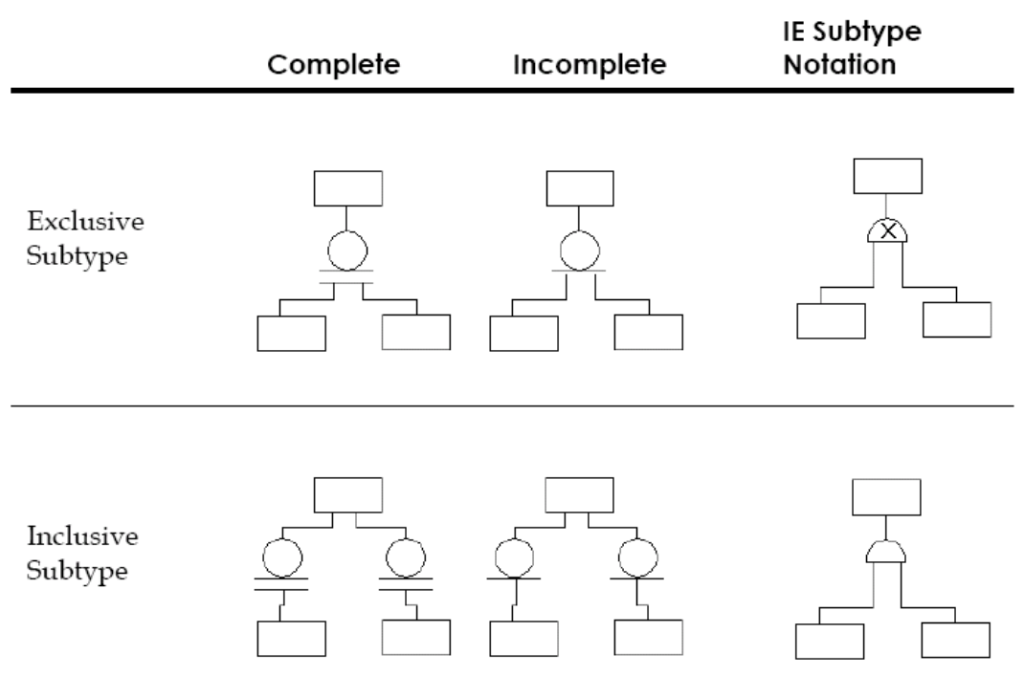
Notation (Spezialisierung / Generalisierung)

Slide 26
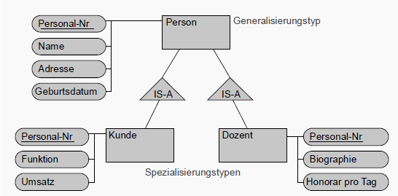
Aufgabe
Überführen Sie dieses ERM ins Relationenmodell
Erfassen Sie min. 2 Kunden u. Dozenten

Slide 27
Rekursion

Slide 28
Rekursion
Hierarchie
ERM
Steiner
0,1
Mosciatti
Becher
Organigramm
Gysin
Deck
Schmid
0,n
Implementierung
als Tabelle

Slide 29
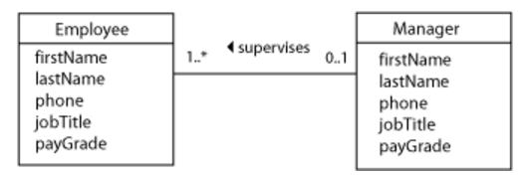
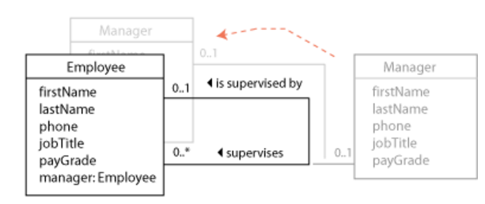
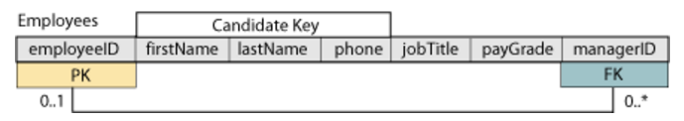
Rekursion
Falsches Modell
Der Manager ist auch ein Angestellter

Slide 30
Rekursion
Idee
Bei der Rekursion erstellt eine Entitätsmenge mittels einer 0,1 : 0,1 oder 0,1 : 0,n Beziehung via Fremdschlüssel eine Referenz auf sich selbst. Dabei sind Minimumkardinalitäten von 1 fast immer ungeeignet, da sonst eine Entität immer eine Referenz aufweisen muss, wobei zwangsläufig Zyklen, Kreise entstehen.
Paarige Verknüpfung
Eine rekursive 0,1 : 0,1 Beziehung lässt eine paarige Verknüpfung zu. So liesse sich z.B in einer Entitätsmenge Kunde festhalten, welches der Lebenspartner – welcher auch Kunde sein kann – des Kunden ist

Slide 31
Rekursion
Hierarchie
Mit einer rekursiven 0,1 : 0,n Beziehung wie oben abgebildet kann eine beliebige Hierarchie recht einfach abgebildet werden. Bei einer hierarchischen Grundstruktur hat eine Entität maximal eine übergeordnete Entität. Nur die Entität der obersten Hierarchiestufe hat keine übergeordnete Entität mehr.

Slide 32
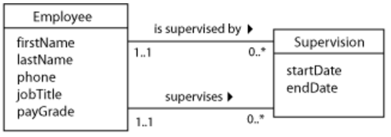
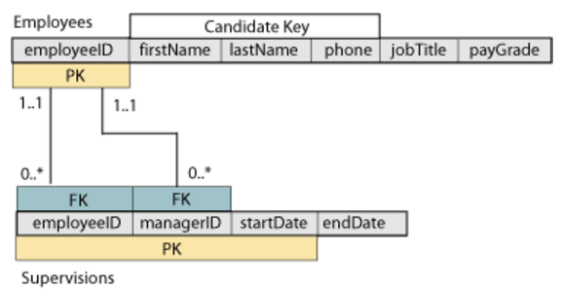
Rekursion
In einer Projektorganisation kann ein Angestellter im Teilpensnum auch für mehrere Manager arbeiten.

Slide 33
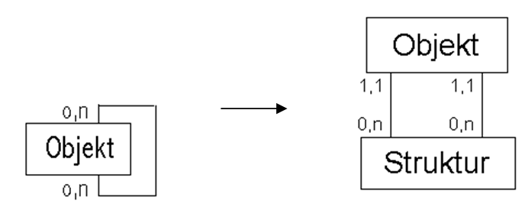
Stücklistenproblematik
Die Stücklistenproblematik ist nicht eine Erfindung der Datenmodellierung. Sie ist ein Thema, das v.a. in der Fertigung auftaucht. Eine Stückliste beschreibt die Zusammensetzung eines Objekts, das aus mehreren Elementen besteht. Jedes Element kann wieder aus Unterelementen bestehen und / oder aber selber wieder ein Objekt sein. Ausserdem kann jedes Element in mehreren Objekten auftreten. Diese Stücklistenproblematik kann man mit einer rekursiven 0,n : 0,n Beziehung darstellen. Solch eine n : n Beziehung muss aber mit einer Hilfstabelle (Struktur) aufgelöst sein.

Slide 34
Normalisieren (Direkte Rekursion)
hat Chef
Person
n
1
1
Person
ist Chef
hat Chef
1
n
c
ist Chef
Mitglied
Person
Zuordnung
P_Nr
Name
P_Chef_Nr
P_Mit_Nr

Slide 35
Normalisieren (Indirekte Rekursion)
Abteilung
Abteilung
1
1
c
1
1
arbeitet in
Abteilungschef
Leiter
m
1
m
c
Mitarbeiter
Mitarbeiter
1
Abteilung
Mitarbeiter
Leiter
Abt_Nr
Name
Mit_Nr
Name Abt_Nr
Abt_Nr Mit_Nr

Slide 36
Physische Datenorganisation
Speicherstrukturen

Slide 37
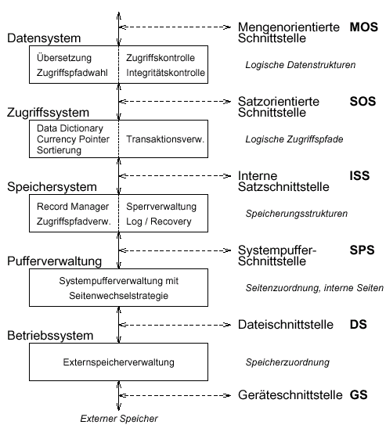
Fünf-Schichten-Architektur I

Slide 38
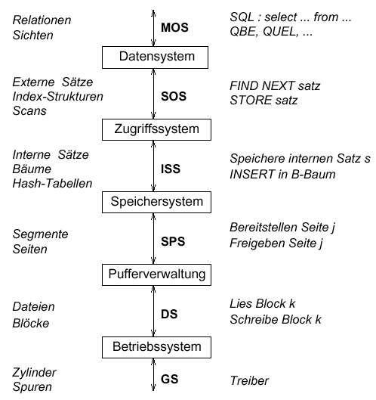
Fünf-Schichten-Architektur II

Slide 39
Speicherstrukturen
Die Relationen können in einer Datenbank wie folgt abgespeichert werden,
baumartig, wobei die Datensätze in einem Suchbaum angeordnet sind,
sequentiell d.h. geordnet nach einem bestimmten Attribut oder einer Attributkombination,
als Heap (dt. Haufen) also ungeordnet bzw. oft in der Reihenfolge des Einfügens.
Hash-organisiert, wobei die Adressberechung durch eine numerische Formel erfolgt.

Slide 40
Binärbaum
Baumstruktur
Jeder Knoten hat zwei Verzweigungen
1
2
Maier
3
2
3
4
Berger
5
6
Müller
7
4
Bender
5
6
7
Jakobi
May
Schmidt

Slide 41
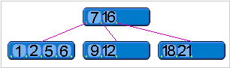
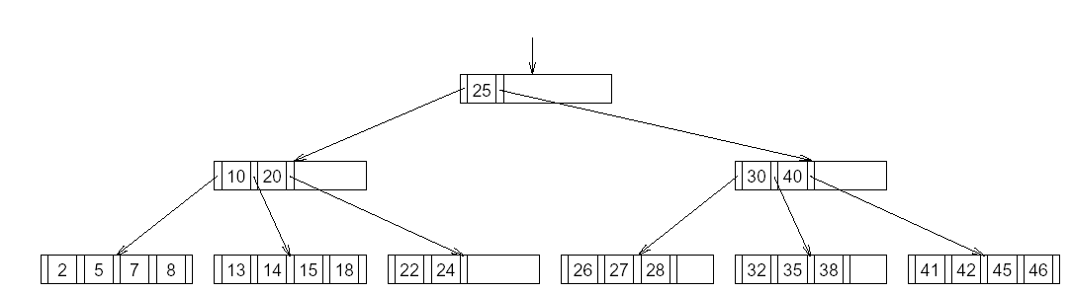
Suchen in B-Bäumen
Ausgeglichener B-Baum (kein binärer Baum)

Slide 42
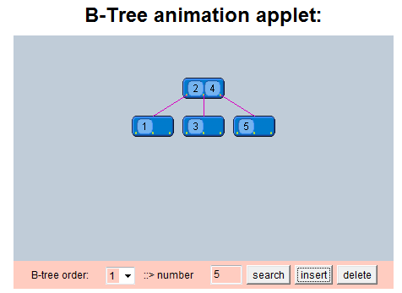
Beispiel Java Applet
http://slady.net/java/bt/view.php

Slide 43
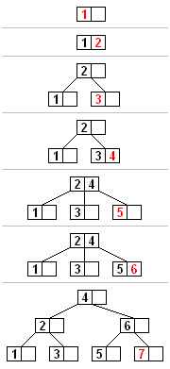
Suchen in B-Bäumen
Einfüge Operation
Search the tree to find the leaf node where the new element should be added. Insert the new element into that node with the following steps:
If the node contains fewer than the maximum legal number of elements, then there is room for the new element. Insert the new element in the node, keeping the node's elements ordered.
Otherwise the node is full, so evenly split it into two nodes.
A single median is chosen from among the leaf's elements and the new element.
Values less than the median are put in the new left node and values greater than the median are put in the new right node, with the median acting as a separation value.
Insert the separation value in the node's parent, which may cause it to be split, and so on. If the node has no parent (i.e., the node was the root), create a new root above this node (increasing the height of the tree).

Slide 44
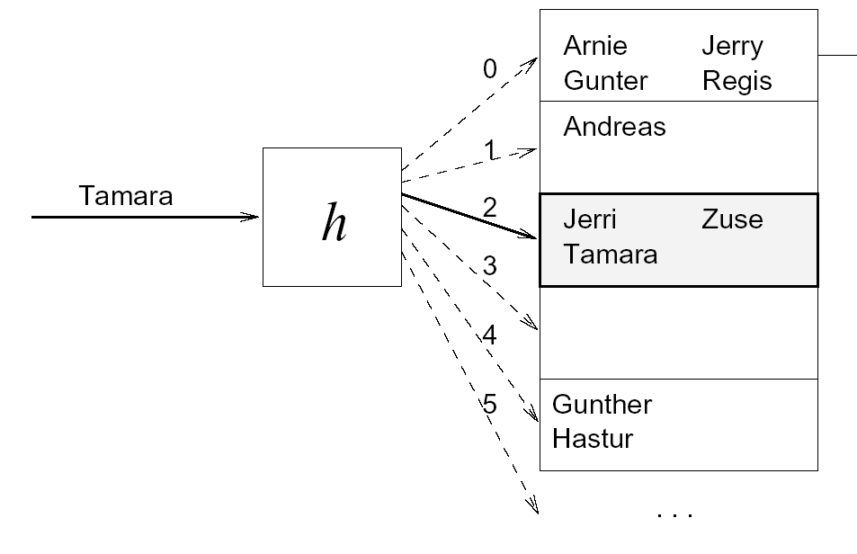
Hashen
Hash Funktion berechnet direkt Speicherort

Slide 45
Vor- / Nachteile des Hash-Verfahrens
Vorteile
Kein Durchsuchen eines Indexbaumes.
Schneller Zugriff.
Keine erhöhte Deadlock-Gefahr.
Nachteile
Mangelnde Dynamik
Vergrösserung des Bildbereiches erfordert komplexes Neu-Hashen
Sortiertes Ausgeben einer Relation ist schlecht.
Schwierige Wahl der optimalen Hash-Funktion (wenige Kollisionen).
Füllungsgrad > 60% führt zu Perfomanceverminderung.

Slide 46
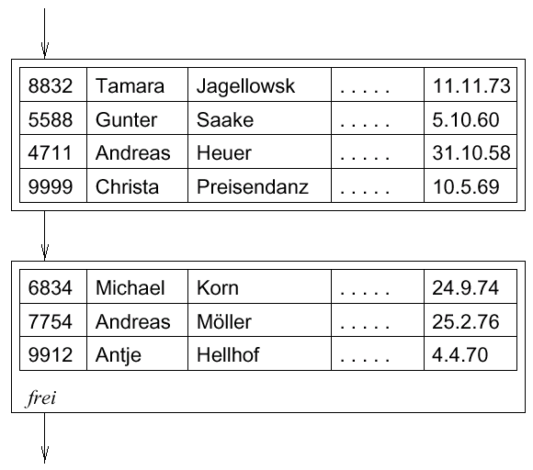
Heap Organisation
Völlig unsortiert Speichern
Physische Reihenfolge der Datensätze ist zeitliche Reihenfolge der Aufnahme von Datensätzen

Slide 47
Vor- / Nachteile von Heap
Vorteile
Einfache Speicherstruktur.
Schnelles speichern der Daten (wenig I/O).
Kein Schlüssel nötig.
Nachteile
Zugriff auf einen bestimmten Wert → Durchsuchen der Gesamtdatei (Max. Aufwand).

Slide 48
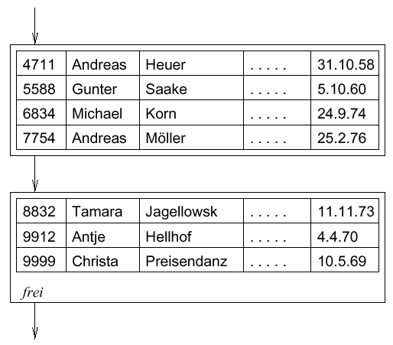
Sequentielle Organisation
Sortiertes Speichern der Datensätze

Slide 49
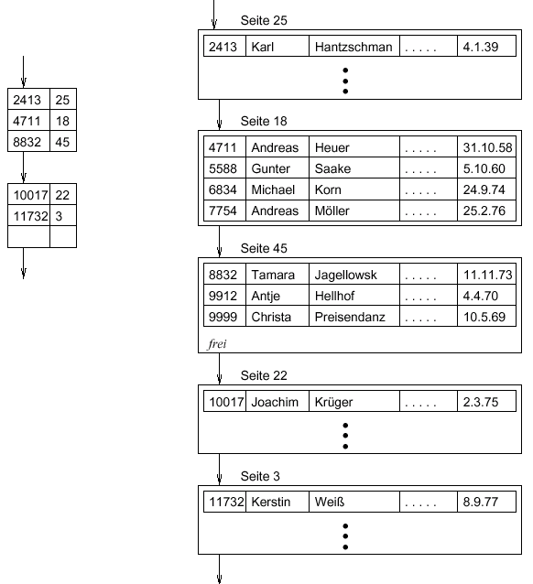
Indexsequentielle Organisation
Kombination von sequentieller Hauptdatei und Index Datei.
Mindestens 2. Stufiger Baum
Blattebene ist Haupdatei (Datensätze)

Slide 50
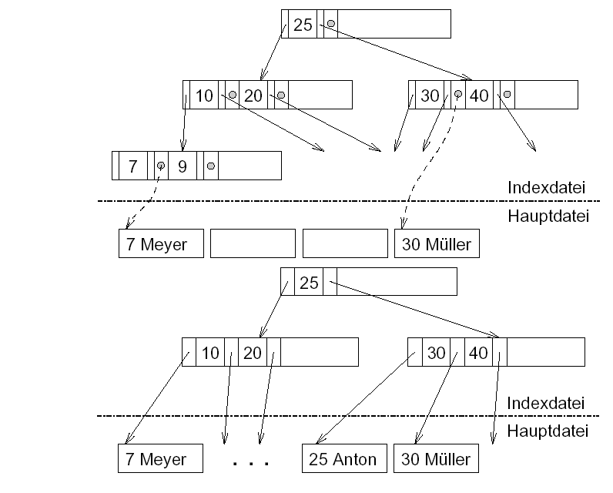
Index- und Hauptdatei

Slide 51
Vor- / Nachteile der Indizes
Vorteile
Schnellen Zugriff auf Tabellenzeilen.
Datensätze können sortiert nach einem Schlüssel gelesen werden.
Nachteil
Benötigt Speicherplatz.
Einfüge- und Löschoperationen werden langsamer (bewirkt Aenderung der Struktur des Indexbaumes).

Slide 52
SQL Anweisung für Indizes
Erstellung
CREATE [UNIQUE] [CLUSTERED¦NONCLUSTERED] INDEX index_name ON tab_name(spalte_1 [{,spalte_2}...])
Beispiel:
CREATE INDEX i_mit_mnr ON mitarbeiter(abt_nr)
Löschen
DROP INDEX tab_name.index_name[{, tab_name.index_name}...]
Beispiel:
DROP INDEX mitarbeiter.i_mit_mnr

Slide 53
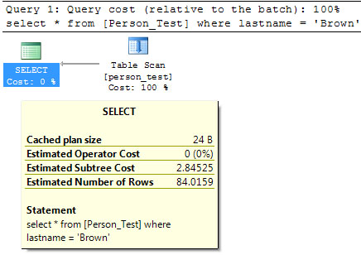
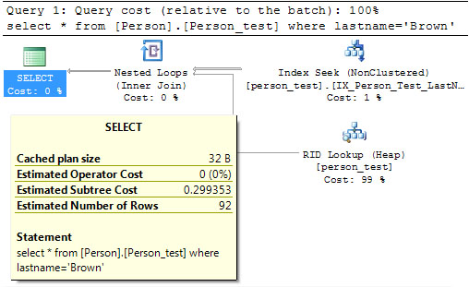
Execution Plan

Slide 54
Abarbeitung von SQL Befehlen

Slide 55
Abarbeitung von SQL Statements
Umsetzen von SQL Befehlen zu Anweisungen der relationalen Algebra.
Die Umsetzung ist Bestandteil der Optimierung.
Bei Mehr-Tabellen-Query ein sehr komplexer Vorgang
PROJ
Mehr-Tabellen-Query über Artikel, Bestellungen und Kunden
REST
PRODUCT
PRODUCT
KUNDEN
ARTIKEL
BESTELLUNGEN

Slide 56
Optimierung durch Join
Tabellen verbinden (Join) kein kartesisches Produkt bilden.
Möglichkeiten um Join zu realisieren
Geschachtelte Schleifen (ineffizient)
Sortieren-Mischen
Keyed Join (benötigt Key Attribute)
JOIN( K.KNR = B.KNR)
JOIN( A.ART_NR = B.ART_NR)
KUNDEN
ARTIKEL
BESTELLUNGEN

Slide 57
Abarbeitung von SQL Befehlen

Slide 58
Abarbeitung von SQL Statements
Umsetzen von SQL Befehlen zu Anweisungen der relationalen Algebra.
Die Umsetzung ist Bestandteil der Optimierung.
Bei Mehr-Tabellen-Query ein sehr komplexer Vorgang
PROJ
Mehr-Tabellen-Query über Artikel, Bestellungen und Kunden
REST
PRODUCT
PRODUCT
KUNDEN
ARTIKEL
BESTELLUNGEN

Slide 59
Optimierung durch Join
Tabellen verbinden (Join) kein kartesisches Produkt bilden.
Möglichkeiten um Join zu realisieren
Geschachtelte Schleifen (ineffizient)
Sortieren-Mischen
Keyed Join (benötigt Key Attribute)
JOIN( K.KNR = B.KNR)
JOIN( A.ART_NR = B.ART_NR)
KUNDEN
ARTIKEL
BESTELLUNGEN

Slide 60
Optimierung durch Join
Tabellen verbinden (Join) kein kartesisches Produkt bilden.
Möglichkeiten um Join zu realisieren
Geschachtelte Schleifen (ineffizient)
Sortieren-Mischen
Keyed Join (benötigt Key Attribute)
JOIN( K.KNR = B.KNR)
JOIN( A.ART_NR = B.ART_NR)
KUNDEN
ARTIKEL
BESTELLUNGEN

Slide 61
Transact-SQL
Stored Procedures Triggers

Slide 62
Transact-SQL / Stored Procedures

Slide 63
Transact-SQL / Stored Procedures
Stored Procedures
Sind precompiled SQL Befehle, welche auf dem Server gespeichert werden.
Geringere Netzwerklast, da nur das Ergebnis zum Client übertragen wird.
Schnellere Ausführung als vergleichbare Einzelanweisung.
Ergebnisse werden vom Datenbankserver im Cache gespeichert. Erneute Abfragen werden dadurch zusätzlich beschleunigt.
Werden durch die Applikationen aufgerufen.
Kapseln Business Funktionalitäten welche von mehreren Applikationen benutzt werden.

Slide 64
Stored Procedure Erstellen
CREATE PROCedure [owner.]procedure_name [;number]
[(parameter1 [,parameter2]...[parameter 255])]
[{FOR REPLICATION} | {WITH RECOMPILE}
[{[WITH] | [,]} ENCRYPTION]]
AS sql_statements
Erstellt in der aktuellen Datenbank mit CREATE PROCedure
Übergabe-Parameters sind optional
Verwendung von OUTPUT für Rückgabewerte
Berechtigungen werden durch den Datenbank-Owner erteilt

Slide 65
Parameter Deklaration
Syntax
@parameter_name datatype [= default] [OUTPUT]
Mögliche Parameter Deklarationen:
@parameter_name datatype
@parameter_name datatype [= default | NULL]
@parameter_name datatype [= default | NULL] [OUTPUT]
Beispiel
CREATE PROCEDURE HumanResources.GetMitarbeiter (@LastName NVARCHAR(50),
@FirstName NVARCHAR(50)) AS …

Slide 66
Stored Procedures ausführen
Parameterübergabe mit Position (Reihenfolge)
[EXECute] proc_name [value[,value]...]
Parameterübergabe mit Name
[EXECute] proc_name
[@parameter = value] [OUTPUT]
[@parameter = value]...

Slide 67
Stored Procedures / Triggers löschen
Löschen einer Stored Procedures / Trigger
DROP PROCedures proc_name
DROP TRIGGER trig_name
Replace einer Stored Procedures
DROP PROCedures proc_name
GO
CREATE PROCedures proc_name

Slide 68
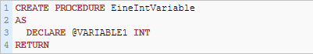
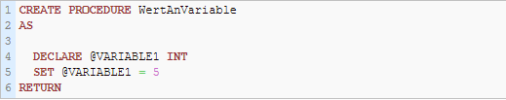
Transact SQL – Variablen 1
Variablen werden in Transact SQL mit der DECLARE Anweisung deklariert. Eine selbstdefinierte Variable beginnt immer mit einem @, nicht zu verwechseln mit den Systemvariablen, welche mit @@ beginnen. Nach der DECLARE Anweisung folgt der Variablenname und der Datentyp
Das Zuweisen von Werten zu einer deklarierten Variable erfolgt mit dem Schlüsselwort SET

Slide 69
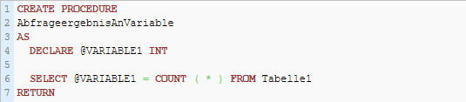
Transact SQL – Variablen 2
Die Zuweisung kann auch in eine Datenbankabfrage eingebaut werden

Slide 70
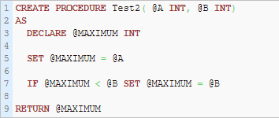
Transact SQL – Auswahlanweisung 1
Auch TSQL kennt wie viele andere Programmiersprachen die IF-ELSE Anweisung. Das Nachfolgende Beispiel liefert das Maximum zweier Integer variablen zurück.

Slide 71
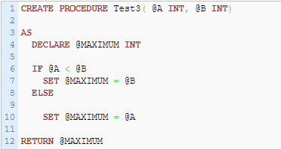
Transact SQL – Auswahlanweisung 2
Dieses Beispiel liefert ebenfalls das Maximum zweier Integer variablen zurück, nutzt dazu aber eine IF-ELSE Anweisung

Slide 72
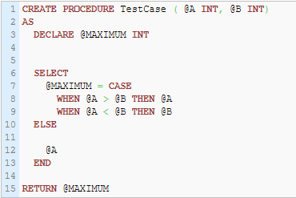
Transact SQL – Auswahlanweisung 3
Bei der SELECT CASE Anweisung wird ein Ausdruck einmal ausgewertet und mit Konstanten verglichen. Bei Gleichheit werden die Anweisungen abgearbeitet. Nachfolgendes Beispiel gib das Maximum zweier Integer variablen zurück.

Slide 73
EXECUTE Befehl mit Output
CREATE PROCEDURE mathtutor
@m1 smallint
' @m2 smallint
' @result smallint OUTPUT
AS
SELECT @result = @m1 * @m2
GO
DECLARE @guess smallint
SELECT @guess = 50
EXECUTE mathtutor 5, 6, @guess OUTPUT
SELECT 'The result is:' , @guess
GO
The result is: 30
Erstellen
Ausführen
Ergebnis

Slide 74
Transact-SQL / Triggers

Slide 75
Transact-SQL / Triggers
Ein Trigger
Ist ein spezielle Art von Stored Procedures.
Wird bei Datenmodifikationen automatisch ausgeführt.
Steht immer in Verbindung mit Tabellen.
Kann nicht direkt ausgeführt werden und hat keine Input Parameter.
Verhindert inkorrekte oder inkonsistente Datenänderungen.

Slide 76
Triggers erstellen
CREATE TRIGGER [owner.]trigger_name
ON [owner.]table_name
FOR {INSERT | UPDATE | DELETE}
[WITH ENCRYPTION]
AS sql_statements
Pro Tabelle können max. 3 Triggers definiert werden (Insert, Delete, Update)
Triggers werden durch den Tabellen Owner erstellt und gelöscht.
Beim löschen einer Tabelle werden die Triggers auch mit gelöscht.
Bei Views können keine Triggers angelegt werden.

Slide 77
Insert Trigger
inserted
4
1
1004
1001
Feb 13 1991
Feb 27 1991
loan
isbn copy_no title_no mem_no outdate duedate
1
4
4
3
1
1
2
1
1001
1004
1004
1002
1001
1001
1002
1003
Feb 13 1991
Feb 13 1991
Feb 14 1991
Feb 14 1991
Feb 27 1991
Feb 27 1991
Feb 28 1991
Feb 28 1991
CREATE TRIGGER loan_insert
ON loan
FOR INSERT AS
UPDATE copy
SET on_loan = 'y'
FROM copy, inserted
WHERE copy.isbn = inserted.isbn
AND copy.copy_no = inserted.copy_no

Slide 78
Delete Trigger
loan
isbn copy_no title_no mem_no outdate duedate
1
4
4
3
1
1
2
1
1001
1004
1004
1002
1001
1001
1002
1003
Feb 13 1991
Feb 13 1991
Feb 14 1991
Feb 14 1991
Feb 27 1991
Feb 27 1991
Feb 28 1991
Feb 28 1991
deleted
4
1
1004
1001
Feb 13 1991
Feb 27 1991

Slide 79
Update Trigger
Updated Table
table
Update rows
inserted
Original rows
deleted

Slide 80
Datenintegrität mit Triggers
CREATE TRIGGER loan_delete ON loan FOR DELETE As UPDATE copy SET on_loan = 'N' FROM copy, deleted WHERE copy.isbn = deleted.isbn AND copy.copy_no = deleted.copy_no
UPDATE
loan
copy
isbn copy_no title_no
isbn copy_no title_no on_loan
1
4
4
3
1
1
1
2
1
2
1
4
4
3
1
1
1
2
3
4
1
2
1
1
1
1
1
2
3
4
y
y
n
y
n

Slide 81
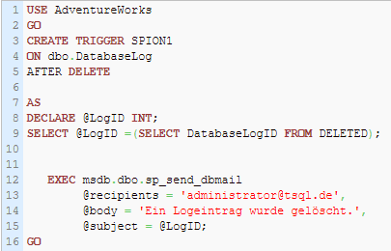
Beispiel einer Trigger Anwendung

Slide 82
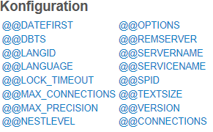
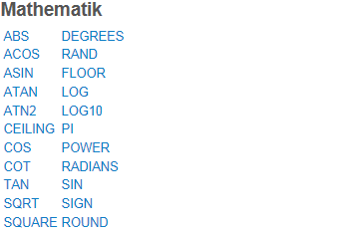
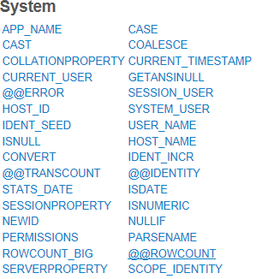
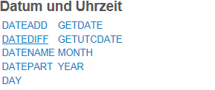
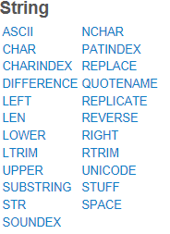
T-SQL Funktionen (nicht vollständig)

Slide 83
Oracle Datenbanksystem
PL/SQL

Slide 84
PL/SQL enthält
Variablendeklarationen und Konstanten
PL/SQL- Blöcke
Funktionsbibliotheken und Packages
Kontrollstrukturen und Schleifen
Einbettung von SQL-Anweisungen
Fehlerbehandlung

Slide 85
PL/SQL Engines beim Server

Slide 86
PL/SQL-Datentypen
Alle Typen, die auch in SQL erlaubt sind: außerdem
Skalare
Datentypen
Beschreibung
BOOLEAN
kann Werte TRUE oder FALSE annehmen
BINARY_INTEGER
ganzzahlige Werte für schnellere Verarbeitung
PLS_INTEGER
ganzzahlige Werte für schnellere Verarbeitung
TIMESTAMP
wie DATE
INTERVAL
Zeitraum zwischen zwei Zeitstempeln

Slide 87
Zusammengesetzte PL/SQL-Datentypen
Datentyp
Beschreibung
RECORD
Zusammengesetzter Datentyp
TYPE
Benutzerdefinierter Typ
TYPE ..IS VARRAY(..)
Ein ARRAY fester Länge
TYPE.. IS RECORD(..)
Verbundtyp
TYPE.. IS TABLE(..)
eindimensionales (!) Array variabler Länge, bei dem auch Tabellen als Datentyp in der Klammer eingetragen werden können
REF type
Zeiger auf einen selbstdefinierten Typ
REF CURSOR
Zeiger auf einen selbstdefinierten CURSOR
%ROWTYPE
komplette Tabellendefinition wird übertragen
%TYPE
Variable wird entsprechend einer zuvor definierten Variablen oder Spalte einer Tabelle definiert

Slide 88
Beispiele
Pruefe BOOLEAN;
Heute DATE DEFAULT SYSDATE;
Faktor CONSTANT INT:= 10;
Einzelteil Teile%ROWTYPE;
ProdNr Teile.TNr%TYPE;
TYPE Produkt IS RECORD (Einzelteil Teile%ROWTYPE, LetzterVerkauf DATE);
TYPE Feld IS TABLE OF INTEGER INDEX BY BINARY_INTEGER;
Zahlen Feld;
TYPE Student IS RECORD
(Vorname VARCHAR2(20),
Nachname VARCHAR2(20),
Geschlecht CHAR(1));

Slide 89
PL/SQL enthält
Variablendeklarationen und Konstanten
PL/SQL- Blöcke
- Einheiten und Abschnitte
- Prozeduren
- Funktionen
- Trigger
Funktionsbibliotheken und Packages
Kontrollstrukturen und Schleifen
Einbettung von SQL-Anweisungen
Fehlerbehandlung

Slide 90
PL/SQL- Block- die kleinste Einheit

Slide 91
Syntax eines PL/SQL-Blocks
PL/SQL-Block :=
[DECLARE]
[<Variablendeklarationen>]
BEGIN
<Funktionsrumpf mit SQL- und PL/SQL-Anweisungen>
[EXCEPTION ]
[<Fehlerbehandlungsroutinen>]
END;
PL/SQL kann mit SQL*Plus oder TOAD verarbeitet werden

Slide 92
Hauptkategorien von PL/SQL-Blöcken
Prozeduren führen Aktionen aus.
Funktionen berechnen einen Wert.
Pakete fassen logisch verwandte Funktionen und Prozeduren zusammen
Anonyme Blöcke werden interaktiv eingegeben.

Slide 93
Aufbau der Blocktypen

Slide 94
PL/SQL-Prozeduren
CREATE [ OR REPLACE ] PROCEDURE Name
[ ( <Parameter> [, <Parameter> ]...) ] IS
[ <lokale Variable> ] [ ; <lokale Variable> ]…
BEGIN
<PL/SQL-Anweisungen>;
[ <PL/SQL-Anweisungen>; ]
[ EXCEPTION
<Fehlerbehandlung> ]
END [Name];
<Parameter> := name [ IN | OUT | INOUT ] <Datentyp>
[ { := | DEFAULT } Wert ]

Slide 95
Beispiel
CREATE OR REPLACE PROCEDURE Mitteln
(x IN NUMBER, y IN NUMBER)
IS
Ergebnis NUMBER;
BEGIN
Ergebnis:= (x + y) / 2;
DBMS_OUTPUT.PUT_LINE
('Ergebnis = '|| TO_CHAR ( Ergebnis ));
END;
/
SHOW ERRORS
SET SERVEROUTPUT ON
EXECUTE Mitteln(7,9);
DROP PROCEDURE Mitteln;

Slide 96
PL/SQL-Funktionen 1
CREATE [OR REPLACE ] FUNCTION Name
[ ( Parameter [, Parameter ]... ) ]
RETURN <Datentyp>
IS
[ <lokale Variable> ] [ ; <lokale Variable> ]…
BEGIN
<PL/SQL-Anweisungen>;
[ <PL/SQL-Anweisungen>; ]
[ EXCEPTION
<Fehlerbehandlung> ]
END [Name];

Slide 97
PL/SQL-Funktionen
CREATE OR REPLACE FUNCTION Gehaltssumme
RETURN NUMBER IS
summe NUMBER;
BEGIN
SELECT SUM(Gehalt) INTO summe
FROM Angestellte;
RETURN (summe);
END;
/
SHOW ERRORS

Slide 98
Aufruf von PL/SQL-Funktionen 2
Aufruf in einem anonymen PL/SQL-Block:
u.a. der Rückgabewert der Funktion wird einer lokalen Variablen zugewiesen
DECLARE v_Gehaltssumme NUMBER; BEGIN v_Gehaltssumme:= Gehaltssumme; DBMS_OUTPUT.PUT_LINE (v_Gehaltssumme); END;
boolesche Funktionen direkt in einer Bedingung
Aufruf in einer anderen PL/SQL-Funktion/-Prozedur/ Trigger:
Analoge Aufrufmöglichkeiten wie beim Aufruf in einem anonymen Block

Slide 99
PL/SQL enthält
Variablendeklarationen und Konstanten
PL/SQL- Blöcke (Prozeduren, Funktionen, Trigger)
Funktionsbibliotheken und Packages

Slide 100
PL/SQL- Block- die kleinste Einheit

Slide 101
PL/SQL-Packages
PACKAGES sind Datenbankobjekte, mit denen logisch in Verbindung stehende Programmkonstrukte
Prozeduren,
Funktionen,
CURSOR,
Variablen und Konstanten
EXCEPTIONS
zu einer Einheit zusammengefasst werden. Ihre Abspeicherung erfolgt in kompilierter Form in der Datenbank.
Spezifikation
Body

Slide 102
Package-Spezifikation
CREATE [OR REPLACE ] PACKAGE Packagename
{ IS | AS } <Spezifikation>
END [Packagename ];
CREATE OR REPLACE PACKAGE Math_Pack AS
PROCEDURE Mitteln (x IN NUMBER, y IN NUMBER);
PROCEDURE Root (x IN NUMBER, y IN NUMBER);
Ergebnis NUMBER;
END Math_Pack;

Slide 103
Package-Body
CREATE [OR REPLACE ] PACKAGE BODY Name
{ IS | AS } <BODY Spezifikation> END;
CREATE OR REPLACE PACKAGE BODY Math_Pack AS
PROCEDURE Mitteln
(x IN NUMBER, y IN NUMBER) IS
BEGIN
Ergebnis:= (x + y) / 2;
DBMS_OUTPUT.PUT_LINE (' Ergebnis = ' || TO_CHAR (Ergebnis));
END Mitteln;
PROCEDURE Root
(x IN NUMBER, y IN NUMBER) IS
BEGIN
Ergebnis:= SQRT (x * y);
DBMS_OUTPUT.PUT_LINE (' Ergebnis = ' || TO_CHAR (Ergebnis));
END Root;
END Math_Pack;
/
EXECUTE MATH_PACK.Mitteln(7,9);

Slide 104
Mitgelieferte Packages
DBMS_STANDARD
RAISE_APPLICATION_ERROR
DBMS_OUTPUT
DBMS_OUTPUT.PUT_LINE(Text)
DBMS_SQL (Dynamisches SQL)
DBMS_TRANSACTION
UTL_FILE
Dateien schreiben und lesen.
DBMS_SESSION
DBMS_UTILITY
DBMS_DESCRIBE
DBMS_LOCKDBMS_PIPE
HTML....

Slide 105
DBMS_LOB: Zum Manipulieren von BLOB, CBLOB und BFILE-Daten
APPEND
COMPARE
OPEN
READ
FILEOPEN
FILECLOSE
LOADFROMFILE
http://download-uk.oracle.com/docs/cd/B10501_01/index.htm
http://download-uk.oracle.com/docs/cd/B10501_01/appdev.920/a96612/toc.htm
BLOB CBLOB
BFile

Slide 106
Wie verarbeitet man die Ergebnismenge eines SELECT ?
Das CURSOR - Konzept:
SELECT - Anweisungen
in einer 3GL -Sprache

Slide 107
Cursor: Problem und Lösungsidee

Slide 108
Das CURSOR-Konzept
Cursor verarbeiten die Ergebnisse von SELECT-Anweisungen Tupel für Tupel.

Slide 109
Verarbeitungsschritte beim Cursor

Slide 110
CURSOR deklarieren
[DECLARE]
CURSOR Cursorname IS
<SELECT-Anweisung>;
Beispiel:
DECLARE CURSOR ANG_CURSOR IS
SELECT
Ang_Nr, Abt_Nr, Nachname, Gehalt
FROM Angestellte
ORDER BY Abt_Nr;

Slide 111
CURSOR öffnen, lesen und schließen
Öffnen
OPEN Cursorname;
Lesen
FETCH Cursorname INTO Var1 [, Var2]..
Schließen
CLOSE CURSOR_Name;

Slide 112
Beispiel
CREATE OR REPLACE PROCEDURE Angestellte_ausgeben IS
v_Ang_Nr NUMBER; v_Nachname CHAR(10);
v_Gehalt NUMBER; v_Abt_Nr NUMBER;
v_Summe NUMBER := 0; ab CHAR(4):= ', ';
CURSOR ang_cursor IS
SELECT Ang_Nr, Abt_Nr, Nachname, Gehalt
FROM Angestellte ORDER BY Abt_Nr;
BEGIN
OPEN ang_cursor;
LOOP
FETCH ang_cursor INTO v_Ang_Nr, v_Abt_Nr, v_Nachname, v_Gehalt;
EXIT WHEN ang_cursor%NOTFOUND;
IF v_Gehalt IS NOT NULL THEN
v_Summe:= v_Summe + v_Gehalt;
END IF;
DBMS_OUTPUT.PUT_LINE( 'Abt= '||TO_CHAR (v_Abt_Nr) || ab ||
'Name= ' || (v_Nachname) || ab || 'Gehalt=' || TO_CHAR (v_Gehalt, 99999)
|| ab || 'Summe =' || TO_CHAR (v_Summe, 999999));
END LOOP;
CLOSE ang_cursor;
END;
/
SHOW ERRORS;
EXECUTE Angestellte_ausgeben;;

Slide 113
Attribute von expliziten CURSORN

Slide 114
Beispiel
CREATE OR REPLACE PROCEDURE Ang_fuenf IS
v_Ang_Nr NUMBER; v_Nachname CHAR(10); v_Gehalt NUMBER;
v_Abt_Nr NUMBER; ab CHAR(3) := ', ';
CURSOR ang_cur IS
SELECT
Ang_Nr, Abt_Nr, Nachname, Gehalt
FROM Angestellte ORDER BY Nachname;
BEGIN
DBMS_OUTPUT.ENABLE(20000);
OPEN ang_cur; FETCH ang_cur INTO v_Ang_Nr, v_Abt_Nr, v_Nachname, v_Gehalt;
WHILE ang_cur%FOUND AND ang_cur%ROWCOUNT <= 5 LOOP FETCH ang_cur
INTO v_Ang_Nr, v_Abt_Nr, v_Nachname, v_Gehalt;
DBMS_OUTPUT.PUT_LINE( 'Abt = ' || TO_CHAR (v_Abt_Nr,99) || ab ||
'Name = ' || (v_Nachname) || ab ||
'Gehalt = ' || TO_CHAR (v_Gehalt, 99999) );
END LOOP;
CLOSE ang_cur;
END;
/
SHOW ERRORS;
EXECUTE ang_fuenf;

Slide 115
ADO.NET
Entity Framework

Slide 116
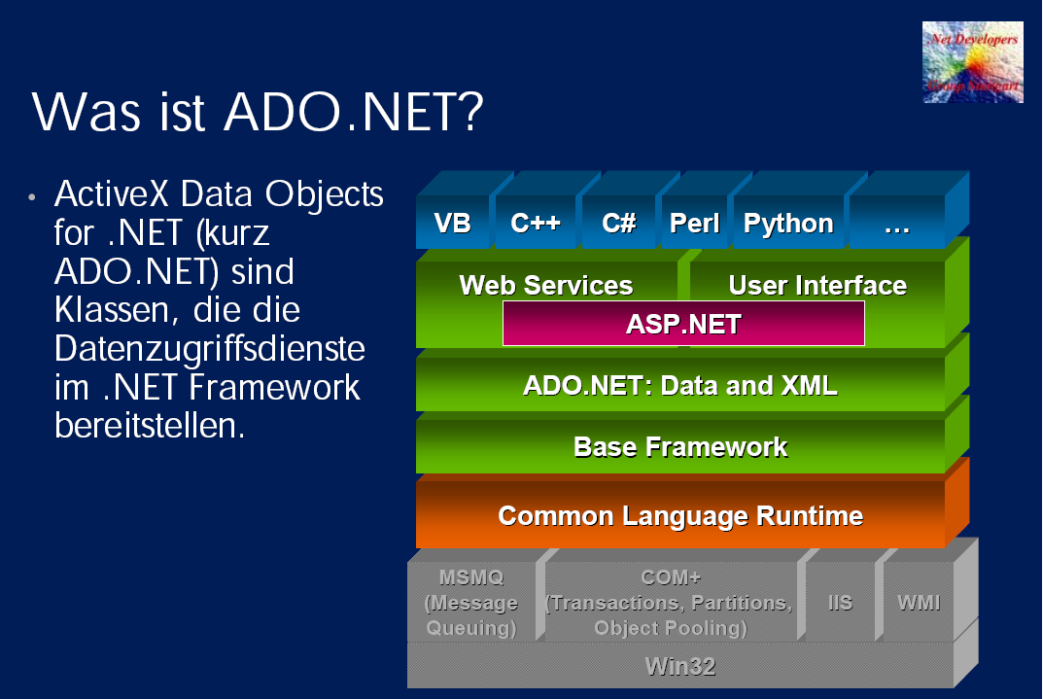

Slide 117
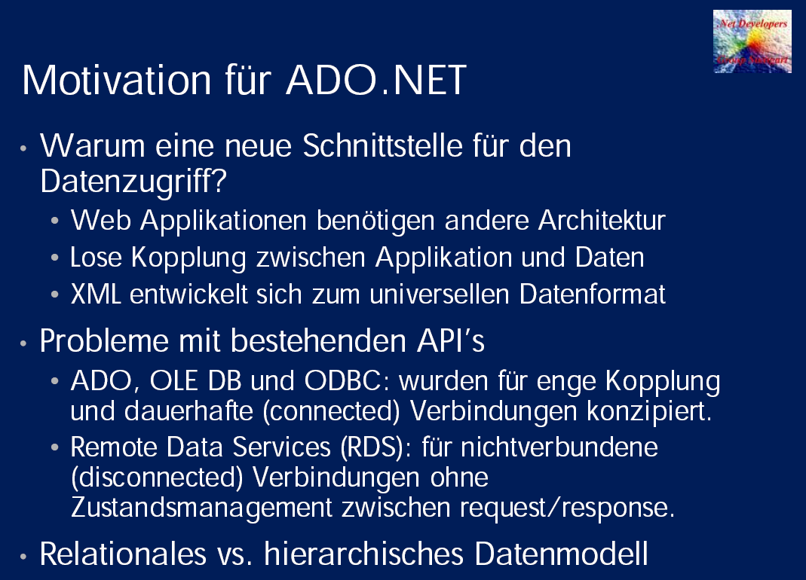

Slide 118
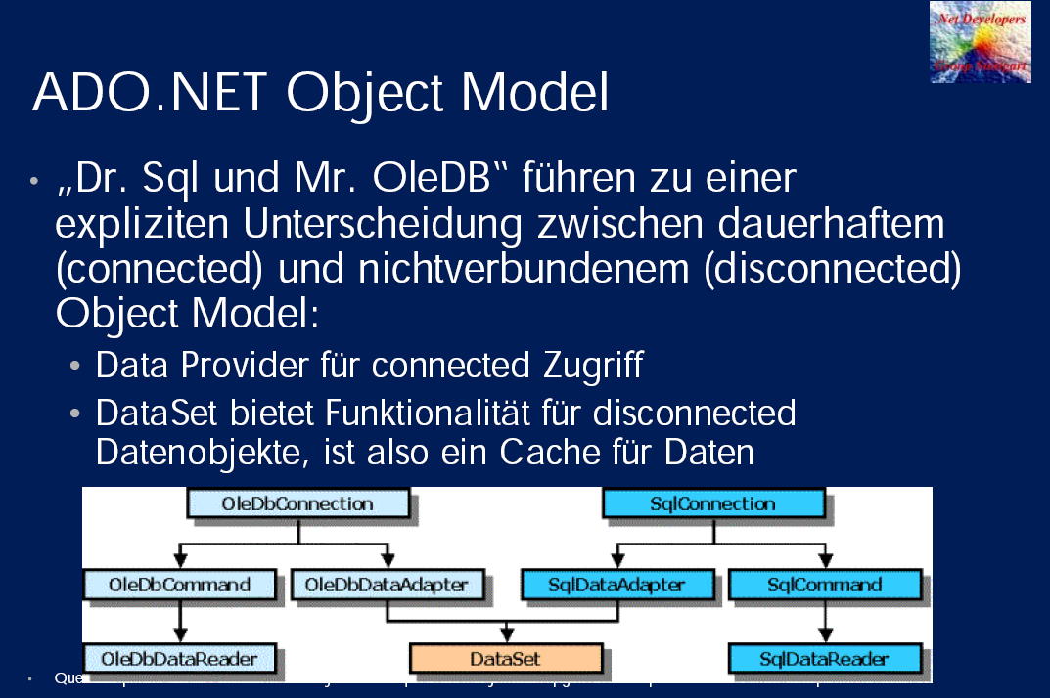

Slide 119
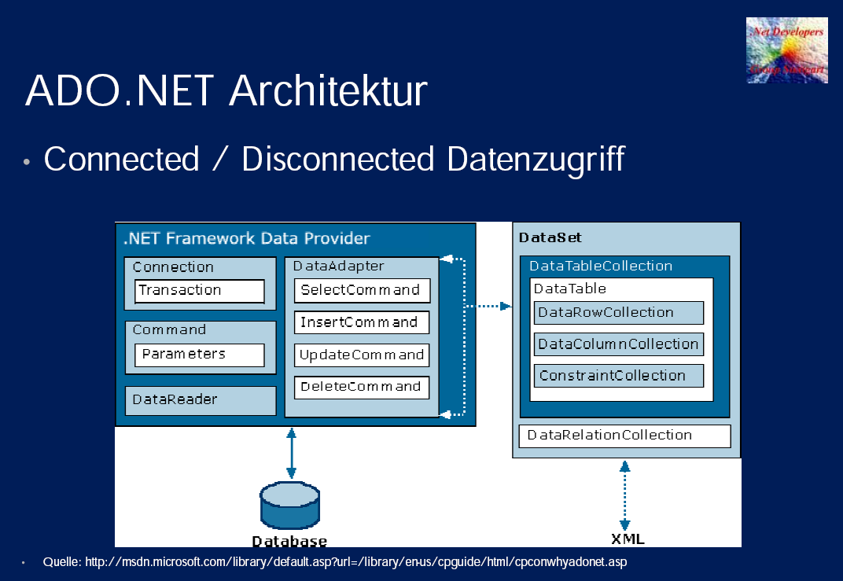

Slide 120
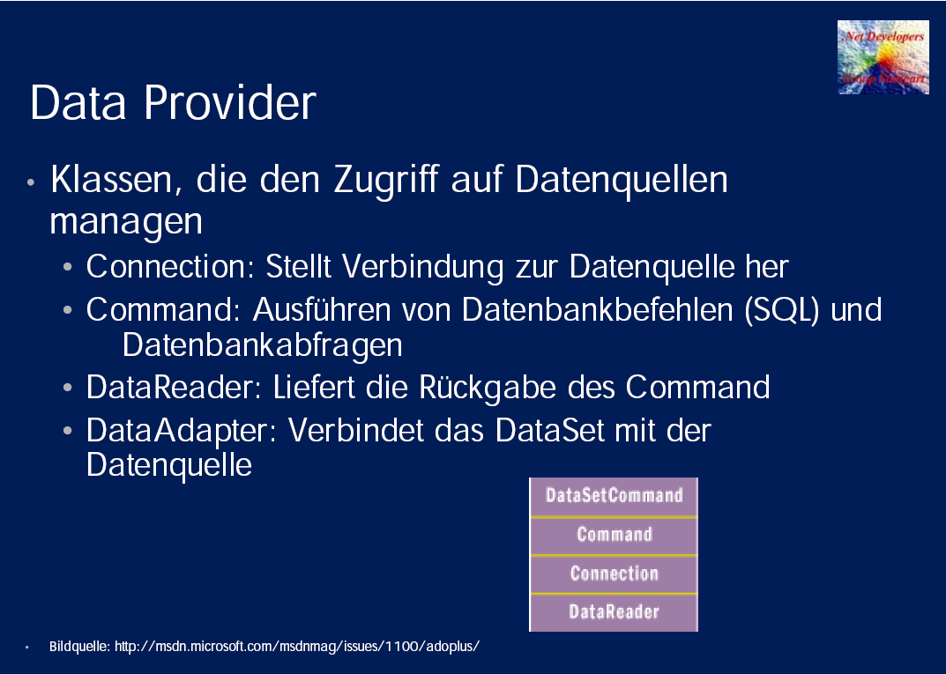

Slide 121
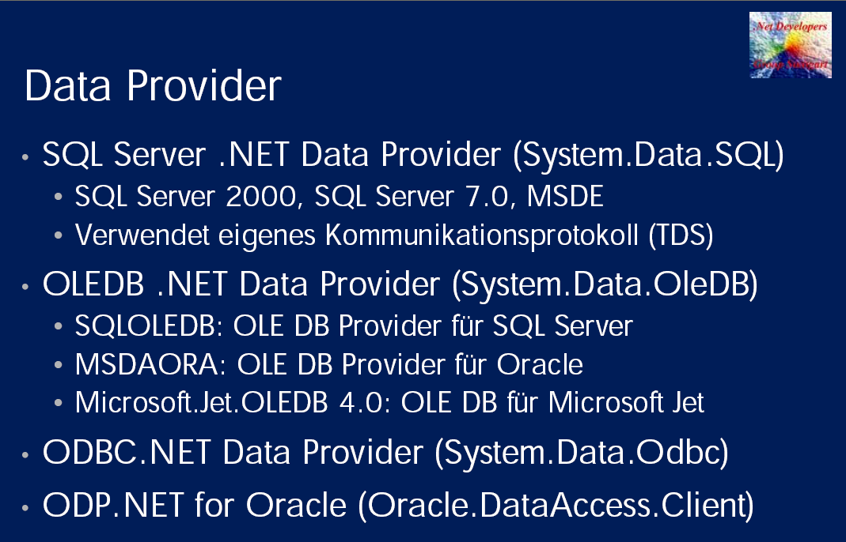

Slide 122
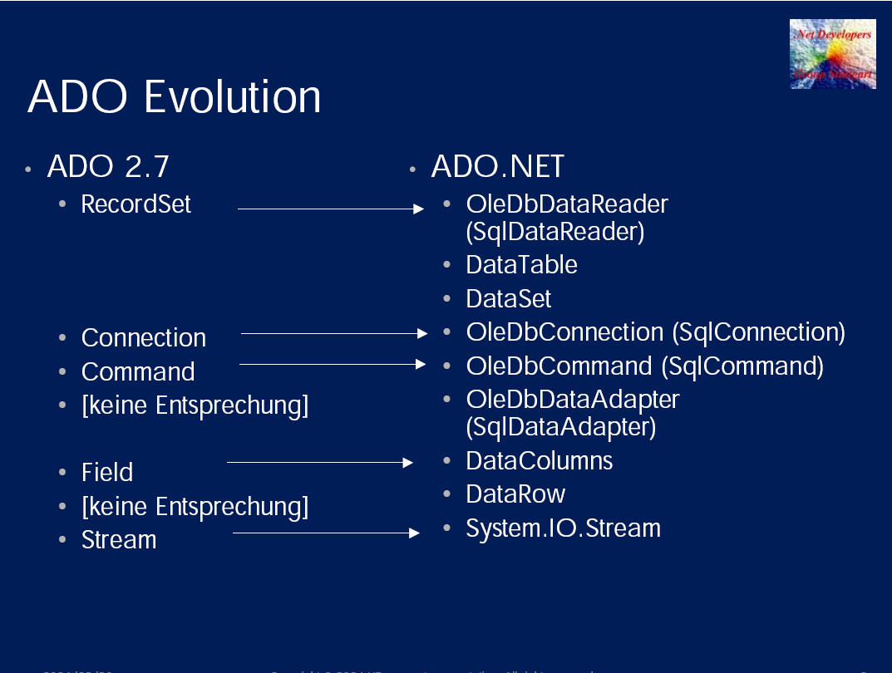

Slide 123
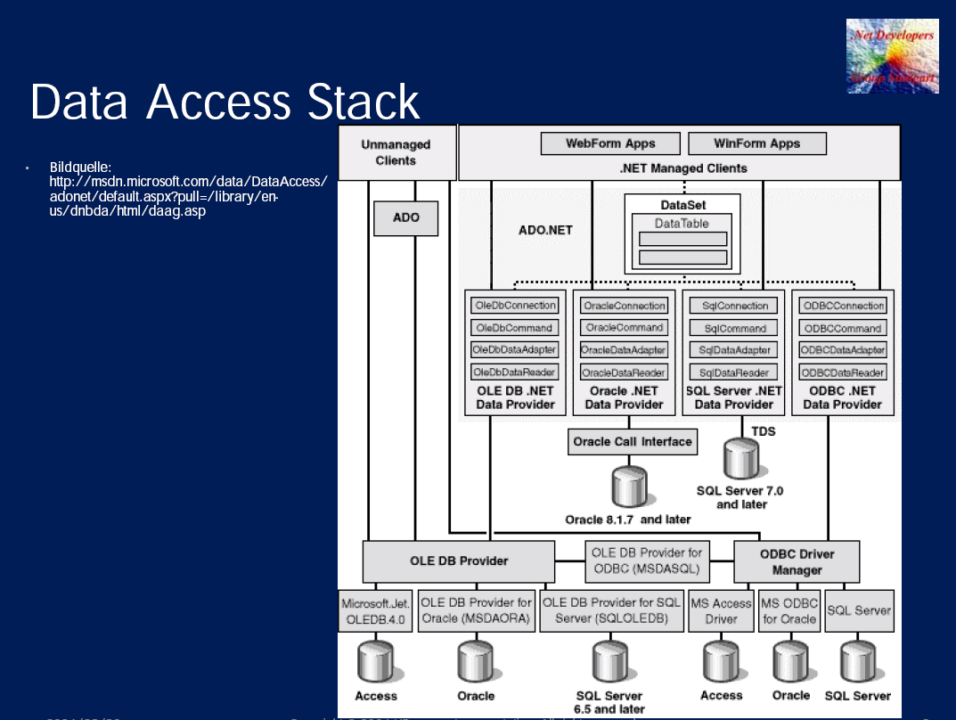

Slide 124
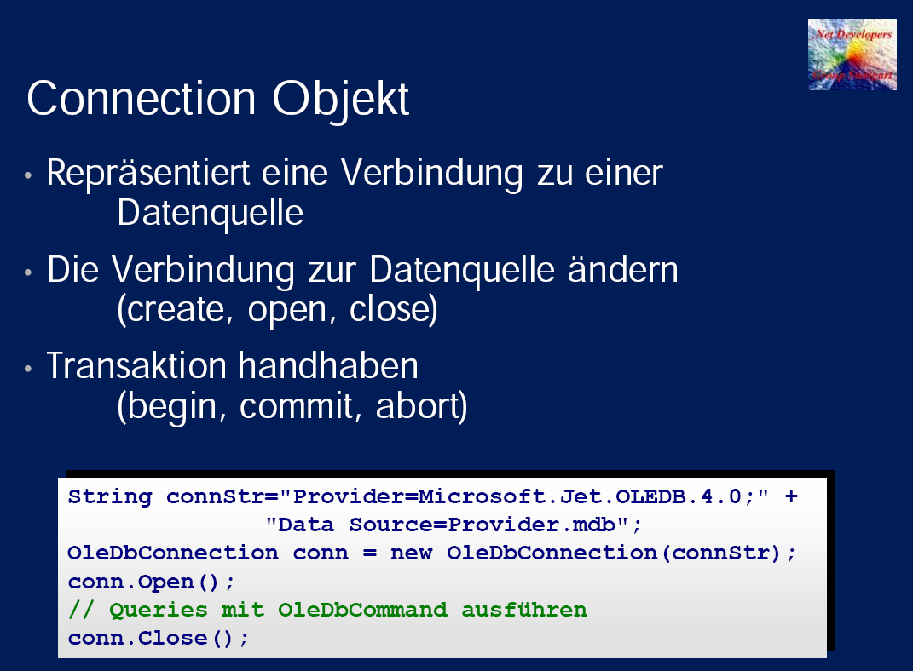

Slide 125
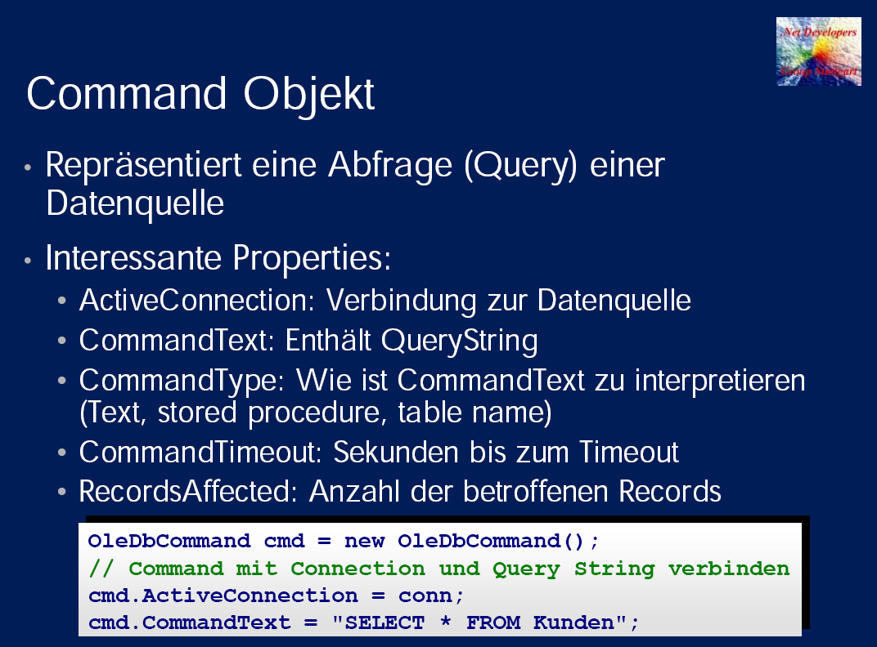

Slide 126
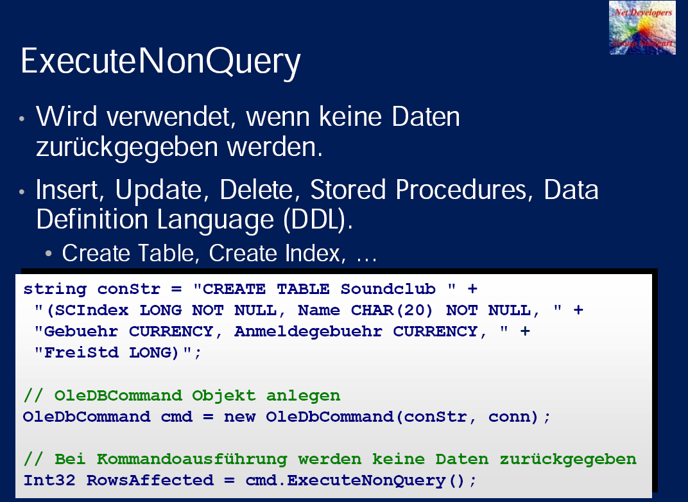

Slide 127


Slide 128


Slide 129


Slide 130


Slide 131


Slide 132


Slide 133


Slide 134


Slide 135


Slide 136


Slide 137


Slide 138


Slide 139


Slide 140

ADO.NET Object Model

Slide 141

Code Beispiel

Slide 142

Code Beispiel

Slide 143
Objektrelationale Erweiterungen von SQL2003
Oracle XE (Express)
Oracle Developer

Slide 144
Der SQL-3- Standard 1999 / 2003
Objektrelationale Datenbanken
ein erweiterbares Typsystem und benutzerdefinierte Datentypen
Vererbung und Überladen von Methoden
Large Objekts ( BLOB)
Typisierte Tabellen
Datenbanktrigger und aktive Datenbanken
Datenbanken und XML
Datenbanken und JAVA
JDBC
SQLJ

Slide 145
OR-Feature Motivation
‘objektrelational‘:
relationales DBMS erweitert um objektorientierte Feature
neue Abstraktionsebene oberhalb des relationalen Modells
OO-Technologie implementiert mit den Mitten relationaler DB-Technologie
Evolutionäre Entwicklung: alte RDBS-Anwendungen laufen weiter neue Anwendungen können mit OO-Technologie entwickelt werden
Das Oracle object type-Modell ist ähnlich zu dem Klassen-Modell von Java oder C++
weicht vom SQL-Standard etwas ab

Slide 146
OR-Feature: Motivation
Abgrenzung:
„CAD Anwendungen“
+ komplexe Daten
+ komplexe Verarbeitungen
+ Integration Programmier-
sprache + persistente
Variablen
Optimiert für z.B.
+ schnelle Programmaus- führungen mit persisten-
ten Variablen
„kaufmänn. Anwendungen“
+ einfache Daten
+ intuitive Abfragesprache
Optimiert für z.B.
+ Transaktionen
+ viele simultane User
+ Back up + Recovery
R DBMS
OO DBMS
OR DBMS
„GIS Anwendungen“
+ komplexe Datenstrukturen
+ intuitive Abfragesprache mit komplexen Operationen
Optimiert für z.B.
+ räumliche Zugriffsmethoden
+ viele simultane User

Slide 147
Welcher Typ für welche Anforderung?
Einfach Daten und viele Anfragen
erfordern
Relationale Datenbanksysteme
Komplexe Daten und viele Anfragen
erfordern
Objektrelationale Datenbanksysteme
Einfache Daten und keine Anfragen
erfordern
Dateisysteme
Komplexe Daten und keine Anfragen
erfordern
Objektorientierte Datenbanksysteme

Slide 148
Objektrelationale Tabellen

Slide 149
OR-Feature: Motivation3
Wesentliche Charakteristika:
OID +
REFs +
nested tables + VARRAYs + …
Erweiterbare
Basisdaten- typen
user defined object types + …
Komplexe
Objekte
bereits bekannt
aus Oracle-RDBMS
Vererbung
aktive Regeln:
z.B. SQL-/Oracle-Trigger
Regelsystem
inheritance
+ …

Slide 150
Oracle OR-Feature OO-Schlagworte + OR-Feature
Objektidentifikator (OID)
Systemgenerierte OIDs: weltweit eindeutige object identifiers
Benutzer definierte + komplexe Datentypen
User defined object types: komplexe Datentypen mit Methoden; auch VARRAY + nested tables
Klassen mit Methoden
object tables: definiert auf object types
Vererbung
type inheritance (erst Version 9): Typhierarchien durch spezialis. Subtypen
Spezialisierte Beziehungen
REF-Beziehungen
Erhöhte Wiederverwendbarkeit
“Hängt immer von der Programmier- disziplin der Entwickler ab“

Slide 151
Oracle OR-Feature Überblick (seit Version 8i)
user defined object types Datentypen mit Methoden, die auch im relationalen Modell verwendet werden können
object tables Jeder Datensatz repräsentiert ein Objekt mit eindeutiger OID. user defined object types zur Definition der Objektstruktur
object views Virtuelle Objekte werden aus relationalen Daten gebildet. Weiterentwicklung existierender relationaler Schemata für die Unterstützung von Objekten.
object view hierarchies Hierarchien von object views basierend auf einigen oder allen Typen in einer Typ Hierarchie

Slide 152
Oracle OR-Feature Überblick (seit Version 9i)
type inheritance Spezialisierte Versionen von user defined object types in einer Typ-Hierarchie
type evolution User-defined SQL types können geändert werden. (u.a. Hinzufügen und Löschen von Attributen und Methoden, …)
collections: varray + nested tables Komplexe Datentypen, die mehrere Werte aufnehmen können
multi level collections Elemente von collections können selbst collections sein.
user defined aggregate functions Definition von Aggregatfunktionen für z.B. komplexe oder Multimedia-Datentypen

Slide 153
Oracle OR-Feature Überblick (seit Version 9i)
generic + transient types die Daten und ihre Typbeschreibungen sollen erst zur Laufzeit feststehen
function based index Index basiert auf einer Funktion, die als Methode eines object type definiert ist.
C++ interface to Oracle: OCCI (basierend auf OCI) C++-OO-feature, native clases, methods für den Zugriff auf Oracle
Java object store (SQL types of Language Java; SQLJ types) Für eine persistente Speicherung von Java Objekten können SQL types Java Klassen referenzieren.

Slide 154
Oracle OR-Feature Inhalt
Benutzerdefinierte Datentypen: user defined object types
Klassen und Methoden: object tables
Vererbung: SQL type inheritance
Spezialisierte Beziehungen: ref
Schnittstelle zwischen R- + OR-DBMS: object views
Komplexe Datentypen: collections: varray + nested table

Slide 155
Oracle OR-Feature user defined object type
CREATE TYPE-Anweisung (Auszug) ::=
CREATE [ OR REPLACE ] TYPE Typname AS OBJECT ( <element_list> );
/
<element_list> ::= Attributname Datentyp [ , Attributname Datentyp ]… , { MEMBER | STATIC } { <proc_spec> | <func_spec> } [ , { MEMBER | STATIC } { <proc_spec> | <func_spec> } ] …
<proc|func_spec> ::= { PROCEDURE | FUNCTION } Name (Parameter Datentyp) [ RETURN Datentyp ] [ { IS | AS } LANGUAGE { JAVA | C } <jc_dec> } ]
<jc_dec> ::= Deklaration des Java/C-Programms
Dictionary: USER_TYPES USER_TYPE_ATTRS

Slide 156
Oracle OR-Feature user defined object type
Beispiele:
CREATE OR REPLACE TYPE adr_t AS OBJECT (strasse VARCHAR2(80), hausnummer VARCHAR2(5), plz NUMBER(5), ort VARCHAR2(80));
/
CREATE OR REPLACE TYPE ansp_t AS OBJECT (nachname VARCHAR2(80), vorname VARCHAR2(50), telefon NUMBER(20));
/
CREATE OR REPLACE TYPE bewerbung_typ AS OBJECT (name VARCHAR2(100), text CLOB, picture BLOB);
/

Slide 157
Oracle OR-Feature user defined object type
Konstruktormethode:
implizit generiert für jeden benutzerdefinierter Datentyp
gleicher Name wie der benutzerdefinierter Datentyp;
erzeugt eine Instanz eines Wertes von diesem Typ
Parameter sind die Attribute des Objekttyps
z.B.
adr_t (strasse, hausnummer, plz, ort)
ansp_t (nachname, vorname, telefon)

Slide 158
Oracle OR-Feature user defined object type
Beispiele
für relationale Tabellen mit benutzerdefinierten Spalten:
CREATE TYPE xyz_typ AS OBJECT (a1 VARCHAR2(10), a2 VARCHAR2(10));
/
CREATE TABLE xyz_tab (t1 xyz_typ, t2 VARCHAR2(100));
INSERT INTO xyz_tab VALUES (xyz_typ ('hello', 'world'), 'Ich komme!');
CREATE TABLE kunden (firmenname VARCHAR2(100), adresse adr_t, ansprechpartner ansp_t);
INSERT INTO kunden VALUES ('Konkurs AG', adr_t ('Blumenweg', '14', 51647, 'GM'), ansp_t ('Müller', 'Elfriede', 02261819623) );
Konstruktormethoden

Slide 159
Oracle OR-Feature user defined object type
SELECT bei Tabellen mit benutzerdefinierten Spalten
Beispiele:
SELECT * FROM kunden;
SELECT firmenname, adresse FROM kunden;
SELECT k.firmenname, k.ansprechpartner FROM kunden k;
SELECT k.firmenname, k.ansprechpartner.nachname, k.ansprechpartner.telefon FROM kunden k;
SELECT firmenname, ansprechpartner.nachname, ansprechpartner.telefon FROM kunden;
SELECT kunden.firmenname, kunden.ansprechpartner.nachname, kunden.ansprechpartner.telefon FROM kunden;
Benutzerdefinierte Spalten sowie einzelne Felder daraus sind nur mittels Tabellenalias ansprechbar
Funktioniert nicht

Slide 160
Oracle OR-Feature Inhalt
Benutzerdefinierte Datentypen: user defined object types
Klassen und Methoden: object tables
Vererbung: SQL type inheritance
Spezialisierte Beziehungen: ref
Schnittstelle zwischen R- + OR-DBMS: object views
Komplexe Datentypen: collections: varray + nested table

Slide 161
Oracle OR-Feature object table (Objekttabellen)
Spezielle Tabellenart, in der jeder Datensatz ein Objekt repräsentiert
Object types zur Definition von Spalten
Syntax der CREATE TABLE-Anweisung (Auszug) ::=
CREATE TABLE Tablename OF Object_type [ ( <object_properties> ) ] [ OBJECT IDENTIFIER IS { SYSTEM GENERATED | PRIMARY KEY } ]
<object_properties> ::= { { column | attribute } [DEFAULT expr] [<column_ref_constraint>] [<column_constraint> [<column_constraint>]...] | { <table_or_view_constraint> | <table_ref_constraint> } }

Slide 162
Oracle OR-Feature object table (Objekttabellen)
Beispiele:
CREATE OR REPLACE TYPE mita_t AS OBJECT (mita_id NUMBER, name VARCHAR2(100), adresse VARCHAR2(200));
/
CREATE TABLE mitarbeiter_o OF mita_t (mita_id PRIMARY KEY) OBJECT IDENTIFIER IS PRIMARY KEY;
CREATE OR REPLACE TYPE kd_typ AS OBJECT
(firmenname VARCHAR2(100), adresse adr_t, ansprechpartner ansp_t);
/
CREATE TABLE kunden_o OF kd_typ OBJECT IDENTIFIER IS SYSTEM GENERATED;
PK Spalten als OID
CONSTRAINTs für object tables
Weltweit eindeutige OID: zur Laufzeit ressourcenintensiv

Slide 163
Oracle OR-Feature object table (Objekttabellen)
Zwei Betrachtungsweisen: Multi-column:
Als mehrspaltige Tabelle, in der jedes Attribut des object types die Anwendung von relationalen Operationen erlaubt.
Single-column:
Als einspaltige Tabelle, in der jeder Datensatz ein Objekt darstellt, die die Anwendung von OO-Operationen erlaubt.
VALUE-Funktion: Argument: Tabellenalias einer object table: VALUE (table_alias) Rückgabewerte: Objektinstanzen, die den Datensätzen der Tabelle entsprechen

Slide 164
Oracle OR-Feature object table (Objekttabellen)
Multi-column:
INSERT INTO mitarbeiter_o VALUES (4711,'Meider, Hugo', '51643 GM');
INSERT INTO kunden_o VALUES ('Test AG', adr_t(' Weg', '10', 51643, 'GM'), ansp_t('Bäcker', 'Emil', 02261567893));
SELECT * FROM mitarbeiter_o WHERE name = 'Meider, Hugo';
Single-column:
SELECT VALUE(m) FROM mitarbeiter_o m WHERE m.name = 'Meider, Hugo';
UPDATE mitarbeiter_o m SET VALUE(m) = mita_t(4711,'Meier, Hugo', '51643 GM') WHERE mita_id = 4711;

Slide 165
Oracle OR-Feature user defined object type body
Arten von Methoden:
MEMBER:
Eine Funktion/Prozedur, die als Attribut referenziert wird;
Typischer Aufruf im "selfish" Stil: object_expression.method();
Implizites Argument SELF im Methoden-Body, das das Objekt repräsentiert, für das die Methode aufgerufen wurde.
STATIC:
Eine Funktion/Prozedur, die mit dem Objekttyp assoziiert ist; Typischer Aufruf: type_name.method();
Keine impliziten Parameter
SELF ist nicht referenzierbar im Methoden- Body

Slide 166
Oracle OR-Feature user defined object type body
Spezifikation und Definition von Methoden:
Spezifikation bei der Typ-Definition
CREATE TYPE Typ_name
Für jeden benutzerdefinierten Typ notwendig
Definition bei der Typ-Body-Definition
CREATE TYPE BODY Typ_name
Body nur, falls Methoden zum Typ gehören
Ohne LANGUAGE-Option: PL/SQL-Programm
Mit LANGUAGE-Option: C++ oder Java-Stored-Procedures
Für PL/SQL-Prozedur/Funktion: Source-Code
Für C++ oder Java-Stored-Procedures: Deklaration der importierten Klasse

Slide 167
Oracle OR-Feature user defined object type body
CREATE TYPE-Anweisung (Auszug) ::=
CREATE [ OR REPLACE ] TYPE Typname AS OBJECT ( <element_list> );
/
<element_list> ::= Attributname Datentyp [ , Attributname Datentyp ]… , { MEMBER | STATIC } { <proc_spec> | <func_spec> } [ , { MEMBER | STATIC } { <proc_spec> | <func_spec> } ] …
<proc|func_spec> ::= { PROCEDURE | FUNCTION } Name (Parameter Datentyp) [ RETURN Datentyp ] [ { IS | AS } LANGUAGE { JAVA | C } <jc_dec> } ]
<jc_dec> ::= Deklaration des Java/C-Programms

Slide 168
Oracle OR-Feature user defined object type body
CREATE TYPE BODY-Anweisung (Auszug) ::=
CREATE [ OR REPLACE ] TYPE BODY Typname AS { MEMBER | STATIC } { <proc_dec> | <func_dec> } [ , { MEMBER | STATIC } { <proc_dec> | <func_dec> } ] … END;
<proc|func_dec> ::= { PROCEDURE | FUNCTION } Name (Parameter Datentyp) [ RETURN Datentyp ] { IS | AS } { <pl/sql_block> | LANGUAGE { JAVA | C } <jc_dec> }
<pl/sql_block> ::= ganz normales PL/SQL-Programm
<jc_dec> ::= Deklaration des Java/C-Programms
Dictionary: USER_TYPE_METHODS
USER_METHOD_PARAMS
USER_METHOD_RESULTS USER_SOURCE

Slide 169
Oracle OR-Feature user defined object type body
Kunden-TYP-Definition mit Methoden-Spezifikation
CREATE OR REPLACE TYPE kd_t_meth AS OBJECT (firmenname VARCHAR2(20), strasse VARCHAR2(20), hausnummer VARCHAR2(5), plz NUMBER(5), ort VARCHAR2(20), ansprechpartner ansp_t,
MEMBER FUNCTION get_plzort RETURN VARCHAR2,
STATIC FUNCTION get_strnr (p_str IN VARCHAR2, p_hnr IN VARCHAR2) RETURN VARCHAR2);
/

Slide 170
Oracle OR-Feature user defined object type body
Beispiel: Kunden-TYPE-BODY-Definition mit Methoden-Programmierung
SELF nur in MEMBER-Funktion möglich
CREATE OR REPLACE TYPE BODY kd_t_meth AS
MEMBER FUNCTION get_plzort RETURN VARCHAR2 IS BEGIN RETURN ( 'D '|| SELF.plz||' '||SELF.ort ); END;
STATIC FUNCTION get_strnr (p_str IN VARCHAR2, p_hnr IN VARCHAR2) RETURN VARCHAR2 IS BEGIN RETURN ( p_str||' '||p_hnr ); END; END;
/

Slide 171
Oracle OR-Feature user defined object type body
Beispiele mit einer Objekt-Tabelle:
CREATE TABLE kunden_meth_o OF kd_t_meth;
INSERT INTO kunden_meth_o VALUES ('Konkurs AG', 'Blumenweg', '14', 51647, 'GM', ansp_t ('Müller', 'Elfriede', 02261819623) );
INSERT INTO kunden_meth_o VALUES ('Pleite GbR. ', 'Baumalle', '18c', 51099, 'Köln', ansp_t ('Mende', 'Else', 02211665677) );
SELECT k.get_plzort() PLZ_Ort, kd_t_meth.get_strnr(k.strasse, k.hausnummer) Str_HNr FROM kunden_meth_o k;
mit Klammern, auch wenn
keine Argumente
Aufruf MEMBER: object_exp.method
Instanziiert durch Tabellenalias k
Aufruf STATIC: mit Objekttypnamen; expl. Prarameterübergabe

Slide 172
Oracle OR-Feature user defined object type body
Beispiel mit einer relationalen Tabelle und Spalten basierend auf object types:
CREATE TABLE kunden_meth_r ( kund_id NUMBER(9), kd_data kd_t_meth);
INSERT INTO kunden_meth_r VALUES (13, kd_t_meth('Konkurs AG', 'Blumenweg', '14', 51647, 'GM', ansp_t ('Müller', 'Elfriede', 02261819623)) );
INSERT INTO kunden_meth_r VALUES (14, kd_t_meth('Pleite Gbr. ', 'Baumalle', '18c', 51099, 'Köln', ansp_t ('Mende', 'Else', 02211665677)) );

Slide 173
Oracle OR-Feature user defined object type body
Aufruf für MEMBER Methode:
SELECT k.kund_id, k.kd_data.get_plzort() FROM kunden_meth_r k;
Aufruf funktioniert nicht für STATIC Methode:
SELECT k.kd_data.get_strnr (k.kd_data.strasse, k.kd_data.hausnummer) FROM kunden_meth_r k;
SELECT kd_data.get_strnr (k.kd_data.strasse, k.kd_data.hausnummer) FROM kunden_meth_r k;
Relationale Tabelle

Slide 174
Oracle OR-Feature Inhalt
Benutzerdefinierte Datentypen: user defined object types
Klassen und Methoden: object tables
Vererbung: SQL type inheritance
Spezialisierte Beziehungen: ref
Schnittstelle zwischen R- + OR-DBMS: object views
Komplexe Datentypen: collections: varray + nested table

Slide 175
Oracle OR-Feature Vererbung
Eine Typ-Hierarchie ist ein Baum von object types mit einem Basis- Elterntyp (supertype) und einer oder mehrerer Schichten (level) mit Kindertypen (subtypes).
Die Definition eines Subtyps leitet sich vom jeweiligen Supertyp ab.
Mehrere Eltern für einen Suptyp sind nicht möglich.
Vererbung (inheritance): alle Attribute und Methoden des Supertypen gehören automatisch zum Subtyp; ebenso alle Änderungen am Supertyp
Subtypen sind Spezialisierungen des Supertypen: durch eigene Attribute und Methoden oder redefinierte Supertyp-Methoden (polymorphism; Overloading: OVERRIDING)
Nicht instanzierbare Typen sind deklarierbar (NOT INSTANTIABLE).

Slide 176
Oracle OR-Feature Vererbung
CREATE TYPE-Anweisung (Auszug) ::=
CREATE [ OR REPLACE ] TYPE Typname [ { AS OBJECT } | { UNDER [schemaname.]<supertype> } ] ( <element_list> ) [ [NOT] FINAL ];
<element_list> ::= Attributname Datentyp [ , Attributname Datentyp ]… , [<inherritance_clause>] { MEMBER | STATIC } { <proc_spec> | <func_spec> } [,[<inherritance_clause>] {MEMBER | STATIC} {<proc_spec> | <func_spec>}]…
<supertype> ::= Name des Typs, der Supertyp ist
<inherritance_clause> ::= [ [NOT] OVERRIDING ] [ [NOT] FINAL ] [ [NOT] INSTANTIABLE ]

Slide 177
Oracle OR-Feature Vererbung
[NOT] FINAL: NOT FINAL spezifiziert einen Supertypen Default FINAL: ein Typ kann nicht als Supertyp verwendet werden. Deklariert beim Supertypen und den Subtypen, für die wiederum Subtypen definiert werden sollen.
OVERRIDING: Redefinition (Overloading) einer vererbten Supertyp- Methode. An weitere Subtypen wird die redefinierte Version weiter vererbt. Deklariert beim Subtypen.
INSTANTIABLE: Mit NOT INSTANTIABLE ist der Typ oder die Methode nicht instanziierbar. Keine Konstruktorethoden, so dass keine Instanzen erzeugt werden können. Für Supertypen/Subtypen, die nicht instantiert werden sollen. Deklariert beim Supertypen oder einem Subtypen.

Slide 178
Oracle OR-Feature Vererbung : Beispiel
CREATE OR REPLACE TYPE person_typ AS OBJECT (name VARCHAR2(100), adresse VARCHAR2(200), MEMBER FUNCTION get_anschrift RETURN VARCHAR2, FINAL MEMBER FUNCTION get_ort RETURN VARCHAR2
) NOT FINAL;
/
CREATE OR REPLACE TYPE student_typ UNDER person_typ (matrikelnr NUMBER(15), fach VARCHAR2(20), erstsem VARCHAR2(6), MEMBER FUNCTION get_anzahl_sem RETURN NUMBER , OVERRIDING MEMBER FUNCTION get_anschrift RETURN VARCHAR2 ) NOT FINAL;
/
Kein Overriding von get_ort
Supertyp der Hierarchie
Subtyp 1. Level
Neue Attribute und Methoden
Weitere Level möglich
Overriding von get_anschrift

Slide 179
Oracle OR-Feature Inhalt
Benutzerdefinierte Datentypen: user defined object types
Klassen und Methoden: object tables
Vererbung: SQL type inheritance
Spezialisierte Beziehungen: ref
Schnittstelle zwischen R + OR-DBMS: object views
Komplexe Datentypen: collections: varray + nested tables

Slide 180
Oracle OR-Feature REF-Beziehung
Ein ‘REF‘ ist ein logischer Pointer auf ein Zeilenobjekt
Realisiert als vordefinierter, built-in Datentyp: REF Container für OIDs
Modelliert 1:n Beziehungen zwischen Objekten
Ersetzt vielfach Foreign Keys:
Oracle führt Join automatisch durch;
manchmal sogar gar nicht notwendig
Navigation entlang der Pointer: Punktnotation
Syntax ref-Funktion: ref::= REF ( {<table_name> | <table_alias>} ) nur angewendet auf object tables/views liefert Wert des REF-Pointers (OID des referenz. Objekts) zurück
Scoped REFs: Ein als column type, collection element oder object type definiertes Attribut wird so definiert, dass es nur Referenzen auf die spezifizierte object table enthält.

Slide 181
Oracle OR-Feature REF-Beziehung: Beispiel – Teil 1
DROP TABLE mitarbeiter_o;
CREATE OR REPLACE TYPE mita_t AS OBJECT (mita_id NUMBER, name VARCHAR2(100), adresse VARCHAR2(200));
CREATE TABLE mitarbeiter_o OF mita_t (mita_id PRIMARY KEY)
OBJECT IDENTIFIER IS PRIMARY KEY;
CREATE TABLE kunden_ref
(firmenname VARCHAR2(100), adresse adr_t, ansprechpartner ansp_t,
sachbearbeiter_ref REF mita_t SCOPE IS mitarbeiter_o);

Slide 182
Oracle OR-Feature REF-Beziehung: Beispiel – Teil 2
INSERT INTO mitarbeiter_o VALUES (7411,'Meier, Hugo', '51643 GM');
INSERT INTO mitarbeiter_o VALUES (7412,'Müller, Erna', '51643 GM');
Kunde mit Sachbearbeiter-Referenz
INSERT INTO kunden_ref
SELECT 'referenz GmbH', adr_t(' Weg', '10', 51643, 'GM'), ansp_t('Bäcker', 'Emil', 02261567893), REF(m) FROM mitarbeiter_o m WHERE m.mita_id = 7412;

Slide 183
Oracle OR-Feature Inhalt
Benutzerdefinierte Datentypen: user defined object types
Klassen und Methoden: object tables
Vererbung: SQL type inheritance
Spezialisierte Beziehungen: ref
Schnittstelle zwischen R- + OR-DBMS: object views
Komplexe Datentypen: collections: varray + nested table

Slide 184
Oracle OR-Feature Object Views
Object Views legen über ein relationales Design eine objektrelationale, materialisierte Schicht
Beide Designs bestehen parallel nebeneinander
Das Anlegen einer Objektsicht unterscheidet sich nicht wesentlich vom Anlegen einer relationalen Sicht
Beispiel:
CREATE OR REPLACE TYPE chefs_t AS OBJECT
( personalnr NUMBER(6),
nachname VARCHAR2(20),
vorname VARCHAR2(20),
abt_bez VARCHAR2(30),
abt_leiter VARCHAR2(40),
vorgesetzter VARCHAR2(40));
/

Slide 185
Oracle OR-Feature object views
Definition einer “object view“:
Definieren eines object types, bei dem jedes Typ-Attribut einer Spalte einer relationalen Tabelle entspricht
Programmieren einer Anfrage, mit der die Daten aus den relationalen Tabellen extrahiert werden
Definieren eines Attributs/mehrer Attribute als “object identifier“ zur eindeutigen Identifikation der Objekte und zur Erzeugung von REF-Beziehungen (oft ein relationaler Primärschlüssel)
Object views können wie object tables genutzt werden

Slide 186
Oracle OR-Feature object views
CREATE [OR REPLACE] … VIEW [schema .] view_name
[ <relational_view_clause> | <object_view_clause> ]
AS subquery [ <subquery_restriction_clause> ];
<object_view_clause> ::= OF [schema .] type_name { WITH OBJECT IDENTIFIER { DEFAULT | ( attribute [, attribute]... ) } | UNDER [schema .] superview }
( { table_or_view_constraint | attribute column_constraint [column_constraint]... } [, { table_or_view_constraint | attribute column_constraint [column_constraint]...} ]... )
Selektion der Daten
object view bezieht sich unmittelbar auf object type
View-Hierarchien
object identifier

Slide 187
Oracle OR-Feature object views
Beispiel mit einer relationalen Tabelle:
CREATE TABLE kunden_rel (firmenname VARCHAR2(20),
ort VARCHAR2(20),
strasse VARCHAR2(20),
ansprechpartner VARCHAR2(20));
INSERT INTO kunden_rel VALUES ('Konkurs AG', 'GM', 'Allee 1', 'A. Meier');
INSERT INTO kunden_rel VALUES ('Test GmbH', 'K', 'Weg 2', 'B. Schmidt');
CREATE OR REPLACE TYPE kunden_rel_t AS OBJECT (firmenname VARCHAR2(20),
ort VARCHAR2(20),
strasse VARCHAR2(20),
ansprechpartner VARCHAR2(20));
/
CREATE OR REPLACE VIEW kunden_objview OF kunden_rel_t WITH OBJECT IDENTIFIER (firmenname) AS SELECT k.firmenname, k. ort, k.strasse, k.ansprechpartner FROM kunden_rel k WHERE k.ort LIKE '%GM%';
SELECT * FROM kunden_objview;

Slide 188
Oracle OR-Feature object views
„updatable object view“
INSERT, UPDATE, DELETE ebenso ausführbar, wie auf relationalen virtuellen Views
Entsprechen object view-Attribute nicht genau den Spalten relationaler Tabellen:
INSTEAD-OF-Trigger programmieren

Slide 189
Oracle OR-Feature Inhalt
Benutzerdefinierte Datentypen: user defined object types
Klassen und Methoden: object tables
Vererbung: SQL type inheritance
Spezialisierte Beziehungen: ref
Schnittstelle zwischen R- + OR-DBMS: object views
Komplexe Datentypen: collections: varray + nested table

Slide 190
Oracle OR-Feature VARRAY
Eine geordnete Menge von Datenelementen, die alle den gleichen Datentyp haben. (Liste)
Jedes Element ist über einen Index zugreifbar, der die Position im Array angibt.
Es muss eine maximale VARRAY-Größe definiert werden, unterhalb der die VARRAY-Größe variabel sein kann.
Automatisch erzeugte Konstruktormethode analog zu object types
Kein UPDATE auf einzelne VARRAY-Spalten !!!
Angewendet im relationalen Modell: Verletzung der 1. NF

Slide 191
Oracle OR-Feature VARRAY
Beispiel:
CREATE OR REPLACE TYPE telefon_vtyp AS VARRAY(5) OF VARCHAR2(25);
CREATE OR REPLACE TYPE kinder_typ AS OBJECT ( name VARCHAR2(50), geburtstag DATE);
CREATE OR REPLACE TYPE kinder_vtyp AS VARRAY(10) OF kinder_typ;
CREATE TABLE mitarbeiter_varray (mita_id NUMBER PRIMARY KEY, name VARCHAR2(30), adresse VARCHAR2(50), telefon telefon_vtyp);
INSERT INTO mitarbeiter_varray VALUES (8511,'Meise, Heijo', '51643 GM', telefon_vtyp('02261/68229-882', '0173/54921111'));
INSERT INTO mitarbeiter_varray VALUES (8512,'Melchior, Helge', '51427 BG', telefon_vtyp('02261/68229-452', '0173/599341', '02204/342141'));
VARRAY-Table

Slide 192
Oracle OR-Feature VARRAY
Beispiel – Teil 2:
“Nested Queries“:
SELECT * FROM mitarbeiter_varray;
SELECT m.name, m.telefon FROM mitarbeiter_varray m;
“Unnested Queries“:
SELECT m.name, m.adresse, t.* FROM mitarbeiter_varray m, TABLE (m.telefon) t;
SELECT m.name, m.adresse, CURSOR (SELECT * FROM TABLE (m.telefon)) FROM mitarbeiter_varray m;
für jeden Detailsatz einen Mastersatz
je Mastersatz eine Tabelle mit Details

Slide 193
Oracle OR-Feature VARRAY
Beispiel – Teil 3:
CREATE TABLE mitarbeiter_varray2 (name VARCHAR2(30), telefon telefon_vtyp, kinder kinder_vtyp);
INSERT INTO mitarbeiter_varray2 VALUES ('Meise, Heijo', telefon_vtyp( '02261/68229-882', '0173/54921111' ), kinder_vtyp( kinder_typ( 'Anna', to_date('13.09.98', 'dd.mm.rr')), kinder_typ( 'Anton', to_date('13.09.98', 'dd.mm.rr'))));
INSERT INTO mitarbeiter_varray2 VALUES ('Melchior, Helge', telefon_vtyp('02261/68229-452', '0173/599341', '02204/342141') , kinder_vtyp( kinder_typ('Else', to_date('19.10.99', 'dd.mm.rr')), kinder_typ('Erich', to_date('11.02.01', 'dd.mm.rr'))));
Geschachtelte Construktor-Methoden-Aufrufe

Slide 194
Oracle OR-Feature VARRAY
Beispiel – Teil 4: Anzeigen mit zwei VARRAY-Typen:
“Nested Queries“:
SELECT * FROM mitarbeiter_varray2;
SELECT m.name, m.telefon, m.kinder FROM mitarbeiter_varray2 m;
“Unnested Queries“:
SELECT m.name, k.* FROM mitarbeiter_varray2 m, TABLE (m.kinder) k;
SELECT m.name, t.*, k.* FROM mitarbeiter_varray2 m, TABLE (m.telefon) t, TABLE (m.kinder) k;
SELECT m.name, CURSOR (SELECT * FROM TABLE (m.telefon)), CURSOR (SELECT * FROM TABLE (m.kinder)) FROM mitarbeiter_varray2 m;
Kartesisches Produkt
Je Master zwei Tabellen mit Details

Slide 195
Oracle OR-Feature Inhalt
Benutzerdefinierte Datentypen: user defined object types
Klassen und Methoden: object tables
Vererbung: SQL type inheritance
Spezialisierte Beziehungen: ref
Schnittstelle zwischen R + OR-DBMS: object views
Komplexe Datentypen: collections: varray + nested table

Slide 196
Oracle OR-Feature NESTED TABLE
Eine ungeordnete Menge von Datenelementen, die alle den gleichen Datentyp haben.
Jedes Element hat nur eine Spalte (built-in type oder object type).
Datensätze der nested table werden in separaten Tabellen gespeichert.
Automatisch erzeugte Konstruktormethode analog zu user defined object types.
UPDATE auf einzelne Datensätze/Spalten möglich (anders als bei VARRAY)
Angewendet im relationalen Modell: Verletzung der 1. NF

Slide 197
Oracle OR-Feature NESTED TABLE
Beispiel – Teil 2:
INSERT INTO kunden_nt VALUES
('NT 1 AG', adr_t('Weg', '156', 51643, 'GM'),
anspr_nttyp(ansp_typ2 ('Müller', 'Edda', '02261/6789-123'),
ansp_typ2 ('Michler', 'Erwin', '02261/6679-544')));
INSERT INTO kunden_nt VALUES
('NT 2 GmbH', adr_t('Str', '6a', 51643, 'GM'),
anspr_nttyp(ansp_typ2 ('Schmidt', 'Hugo', '02261/2394-341'),
ansp_typ2 ('Schmitt', 'Hanna', '02261/2912-489')));
SELECT * FROM kunden_nt;
SELECT k.firmenname, a.* FROM kunden_nt k, TABLE (k.ansppartner) a;
SELECT k.firmenname, CURSOR (SELECT * FROM TABLE (k.ansppartner)) FROM kunden_nt k;
Konstruktormethoden analog zu Objekttypen
“nested“ + “unnested“ Queries
analog zu VARRAYs

Slide 198
Oracle OR-Feature NESTED TABLE
Beispiel – Teil 3:
-- nested Datensatz ändern
UPDATE TABLE (SELECT ansppartner FROM kunden_nt k WHERE k.firmenname = 'NT 1 AG') a SET a.vorname = 'Nigel' WHERE a.nachname = 'Michler';
-- einen nested Datensatz ändern und einen neuen nested DS einfügen
UPDATE kunden_nt SET ansppartner =
anspr_nttyp(ansp_typ2 ('Müller', 'Edda', '02261/6789-123'),
ansp_typ2 ('Michler', 'Esta', '02261/6679-544'),
ansp_typ2 ('Meister', 'Ella', '02261/1291-564')) WHERE firmenname = 'NT 1 AG';
-- einen nested Datensatz löschen
DELETE TABLE (SELECT ansppartner FROM kunden_nt k WHERE firmenname = 'NT 1 AG') a WHERE a.nachname = 'Müller';

Slide 199
Oracle OR-Feature Wertung der neuen Features
Viele neue Features, die nur zum Teil dem SQL Standard 2003 / 1999 entsprechen
Viel Entwicklungspotenzial, viel Änderungen in den nächsten Jahren
Vererbung ist neu hinzugekommen
Keine objektorientierten Datenbanken in herkömmlichen Sinne

Slide 200
Literatur zu objektrelationalen DBMS
Oracle Online-Hilfe
Kähler, W.-M.: „Relationales und objektrelationales SQL“ Vieweg-Verlag; Braunschweig/Wiesbaden;1999
Meier, A.; Wüst, T.: „Objektorientierte und objektrelationale Datenbanken“ dpunkt.verlag; Heidelberg; 2000
Stonebraker, M.; Moore, D.: „Objektrelationale Datenbanken“ Hanser Verlag; München/Wien; 1999
Türker, Can: „SQL 1999 & SQL: 2003, Objektrelationales SQL, SQLJ & SQL / XML“, dpunkt.verlag; Heidelberg; 2003

Slide 201

NoSQL - Not Only SQL Datenbanken

Slide 202

Einführung
Strukturierte Daten
Relationale DBs für strukturierte Daten
Unstrukturierte Daten
E-Mail
Dateisysteme
Internetbasierte, cloudbasierte Datenspeicher
Grenzen sind zwischen Datenbanken, Dateisystem, und Datenspeicher schwammig.

Slide 203


Probleme bei SQL Datenbanken
Viele Tabellen
Viele Joins bei komplexen Schemas
Enormer Zeitbedarf für Join Operationen
Zugriff auf Tabellen bei Schema Änderungen nicht gewährleistet.
Strukturänderungen können bei riesigen Daten (Millionen von Datensätzen) Tage dauern.

Slide 204

Was steckt hinter ACID
Grundeigenschaften von relationale Datenbanken
Atomicy
Alles oder nichts Prinzip, Transaktionen
Consistency
Konsistente Datenhaltung
Identische Datensicht
Isolation
Trennung parallel laufenden Transaktionen
Durability
Information langdauernd speichern.

Slide 205


Probleme von SQL-Datenbanken
Vertikale Skalierung
DB ist zu klein, langsam
Fetter Rechner, mehr Core, Arbeitsspeicher, Prozessor
Horizontal Skalierung
Datenbank verteilen auf mehrere Maschinen (Datencenter)
Rechnerverbund ist bei ACID problembehaftet

Slide 206


Probleme von SQL-Datenbanken
Replikation
Übertragen von einer Lokation in eine Andere
Master ➔ Slave
Master ➔ Master
Backup (Kopie) für Verfügbarkeit
Sharding
Ein Master
Slave enthalten nicht alle Daten (Asien ➔ Asiaten, Europa ➔ Europäer, etc.)
Spezielle Form der Partitionierung
Problem
Bei ACID ist schreiben sehr langsam

Slide 207





Das CAP-Theorem
CAP-Theorem
Consistency (alle Knoten die gleiche Information)
Availability (Reaktionszeit)
Partition tolerance (Ausfallsicherheit)
Ein DB System kann immer nur zwei aus diesen drei Eigenschaften
CA ➔ Es kann keine Partitionen geben
AP ➔ Datensätze sind verschieden
CP ➔ Keine schnelle Reaktionszeit

Slide 208

Das CAP-Theorem
NoSQL DB Einordnung
Performance steht im Vordergrund
Status u. Konsistenz ordnen sich unter Performance unter
Client ist irgendwann wieder konsistent

Slide 209

Einführung NoSQL-Datenbanken
Aktuell >150 Produkte
Keine Konkurrenz zu den SQL Datenbanken
Not only SQL
Mehr als nur SQL
Haben SQL ähnlich Interfaces und weitere Funktionalitäten

Slide 210

Hauptgruppen von NoSQL-Datenbanken
Document Store
Unstrukturierte Ablage
Schemalos
Key Value
Schüssel / Werte Paar
Simple Struktur
Column Store
Google, BigTable, Maps etc.
Graph
Whiteboard
Soziale Graphen
E-Commerce (Amazon)

Slide 211


Document Stores
Alle haben kein Schema
Speichern Daten in Form von Dokumenten
Semistrukturierte Inhalte
JSON, YYML, XML
Ggf. Versionierung
Möglichkeit Daten zu partitionieren
Sharding Dokumente aufgrund von schlüsseln verteilen
mongoDB
Nähe zu SQL Datenbank
Beliebt für Umsteiger
CoucheDB
Nutzung von MapReduce
Riak
Key Value Store
JSON Dokumente
Lotus Notes
Ähnlich zu CoucheDB

Slide 212


Key Value Stores
Redis
Zusätzliche Möglichkeiten
memcache
Von Facebook erweitert
Riak
Zwitter mit Key Value Store
BerkleyDB
Auf Unix System verfügbar
Tokyo Cabinet
Basis für andere KV Produkte
Project Voldemort
LinkedIn
Basis der Key Value Store ist die Performance.
z.B. Cache Aufbau etc.

Slide 213

Wide Column
BigTable
Google
Simple DB
Amazon Web Service
Cassandra / HBase
Apache Projekt
Sybase IQ
Struktur wurde verändert. Daten werden Spaltenweise abgelegt (nicht zeilenorientierte Ablage). Vorteile bei Summen bilden. Spalten können auf unterschiedene Maschinen liegen. Datenbanken sind schemalos.

Slide 214

Wide Column Store
Google BigTable: „a sparse, distributed multi-dimensional sorted map“.
Daten organisiert in Zeilen, Spaltenfamilien und Spalten.
Ideal für zeilenweises Sharding (horizontale Skalierung).

Slide 215

Graphen Datenbanken
Neo4J
Java aufgebaut.
FlockDB
Twitter
Sehr beschränkt
Followard, Following
InfoGrid
Trinity
In C# entwickelt.
.NET Einsatz
Mathematisch komplexe Algorithmen (Dijkstra, A-Star).
Keine echte Suche möglich, Navigation von Startobjekt.
Beispiel: Weg soll über einen Verwandten führen ist wichtiger als über Arbeitskolleg oder geschäftlichen Freund.
Schwer skalierbar, Partition-Tolerance ist gering.

Slide 216

Graphendatenbanken
Informationen werden als Graphen modelliert.
Knoten
Kanten (auch Relationships)
Eigenschaften (Properties)
Universelles Datenmodell
Traversierung

Slide 217


Hadoop
Open Source Projekt zur Verarbeitung von grossen Datenmengen (BigData) im Computercluster.
Skalierbar, ausfallsicher.
Ist selber keine NoSQL Datenbank. Ist selber die Basis für NoSQL Datenbanken. Ist das Überprojekt in Apache.
Map Reduce Framework
Das bekannteste Projekt
Yarn Management
Shop auf anderen Maschine starten
HDFS
Hadoop Distributed File System

Slide 218
MapReduce-Framework
Am Beispiel «Wörter zählen»
Welches ist das Wort was am häufigsten welches in den Texten vorkommt.
Es wird versucht den Prozess zu parallelisieren.
z.B. pro Buch starten wir ein Prozess (oder pro Seite etc.).
Ein Koordinator stösst die Map-Prozesse an.

Slide 219
Map
emit Methode (key, value)
Input = Buch, zerlegen den Text in Wörter
Emit(«oder», 100) ➔ Wort, Anzahl wie häufig das Wort vorkommt
Emit(«die», 50)
Emit(«Mond», 2)
Emit Daten werden gesammelt und an den Koordinator gesendet (Map Prozess).
Koordinator erzeugt Arrays
der ➔ [100, 10, 50] ➔ 3 Map Prozesse beteiligt
die ➔[50, 5]
Mond ➔ [2]
Map Prozess läuft auf einzelnen Rechner.

Slide 220
Reduce
Funktion Reduce(key, array)
Läuft auf dem Koordinator Rechner (Zentral)
Wird einmal pro Schlüssel aufgerufen
Erzeugt die finalen Ergebnisse
der ➔ [100,1,50] = 160 ➔ (Total gefunden)
die ➔ [50,5] = 55
Mond ➔ [2] = 2
Wird von Google benutzt für die Erzeugung der Suchergebnisse.

Slide 221

Hadopp MapReduce
Map Phase
Datensätze werden in Map-Funktion verarbeiten
Shuffle/Combine Phase
Verteilte Sortierung und Gruppierung
Reduce Phase
Verarbeitung des Zwischenergebnisses in Reduce-Funktion

Slide 222

Objektorientierte Datenbanken
DB4O

Slide 223
Grundprinzip
Objektdatenbank für Java und .NET-Plattform
Ist eine NoSQL (Not only SQL)
Seit 2004 bei GLP (GNU General Public License)

Slide 224

Verwendung von DB4O
Db4objects.Db4o.dll hinzufügen
using Db4objects.Db4o;

Slide 225
Spezifische Merkmale
Sehr kleiner Speicherbedarf
Java und .NET Plattform (VB.NET, C#, ASP.NET)
Unix-Derivate, Linux, Windows
Query Sprachen
Objekt-Orientiert (Native Queries, Query by Example)
SQL (via Replikation zu relationalen Datenbanken)
XML (Dritthersteller)

Slide 226
Spezifische Merkmale
Replikation (dRS)
Repliziert Objekte nicht Tabellen
Uni- und bi-direktional
Db4o zu db4o
Db4o zu RDBMS
Reporting
Actuate BIRT
Elixir Report
Jaspersoft
Microsoft Visual Studio

Slide 227
Spezifische Merkmale
Sicherheit
File Protection (Passwort)
File Verschlüsselung (Simple, XTEA 128 bit)
Availability
Commit-Recover bei Systemabstürzen
ACID (Atomarität, Konsistenz, Isoliertheit, Dauerhaftigkeit)

Slide 228
Spezifische Merkmale
Concurrency
Lokal, Client/Server
Mehrere Threads, Transaktionen (parallel)
Skalierbarkeit
55x schneller als Hibernate/MySQL
Speichert (200’000 Objekte/Sekunde)
In Memory Modus verfügbar
Internationalisierung
Unicode

Slide 229

Einsatzgebiet
Transport
Naturwissenschaften
Industrieautomatisierung
Netzwerken

Slide 230
Vorteile
Kein DB-Admin nötig
Keine DB-Abfragesprache benötigt (SQL)
Die DB kann in gemischten Umgebungen eingesetzt werden
Sehr geringer Speicherbedarf
Besteht aus einer Programmbibliothek 600 kB
Arbeitsspeicher zur Laufzweit ca. 1 MB
Keine zusätzliche Software für objektrelationales Mapping
Notes:
Punkt 3:
Es können Programme in Java und/oder C# gleichzeitig auf eine DB4O Serveranwendung (Ebenfalls Java oder C#) zugreifen

Slide 231
Nachteile
DB kann nur über Programmcode administriert werden (Kein Admin GUI)
DB liegt in der Hand des Entwicklers
Notes:
Im Gegensatz zu einer Relationaler DB, kann hier der Admin keine Sicherheitsaspekte bei der Datenbank hinterlegen (Stored Procedures)

Slide 232
Beispiele 1
Öffnen der Datenbank:
ObjectContainer db = Db4o.openFile("C:\beispiel.db");
Objekt speichern
db.store(new Person("John Doe","TOP INC",45));
Objekt lesen
ObjectSet result = db.queryByExample(new Person());
while (result.hasNext()) {
System.out.println(result.next());

Slide 233
Beispiele 2
Objekt aktualisieren :
ObjectSet result = db.queryByExample(new Person("Hans Meier"));
Person found = (Person) result.next();
found.setAge(25);
db.store(found);
Objekt löschen
ObjectSet result = db.queryByExample(new Person("Hans Meier"));
Person found = (Person) result.next();
db.delete(found);

Slide 234
Beispiel 3
//schreibt die Änderungen fest
db.commit();
//schliesst die Datenbank
db.close();

Slide 235
Beispiel 4
// Öffne eine Datenbank
ObjectContainer db = Db4o.openFile("C:/beispiel.db");
try {
// Speichere zwei Personen
db.store(new Person("John Doe","TOP INC",45));
db.store(new Person("Clara Himmel","BB Radio",30));
// Iteriere über alle Personen
ObjectSet result = db.queryByExample(new Person());
while (result.hasNext()) {
System.out.println(result.next());
}
// Verändere eine Person
result = db.queryByExample(new Person("Clara Himmel"));
Person found = (Person) result.next();
found.setAge(25);
db.store(found);
// Lösche eine Person
db.delete(found);
// Schreibe die Änderungen fest
db.commit();
}
finally {
// Schließe die Datenbank
db.close();
}

Slide 236

DB4O - Open/Close

Slide 237

DB4O - Speichern

Slide 238

DB4O - Update

Slide 239

DB4O - Update

Slide 240

DB4O – Querying Systems

Slide 241

DB4O – Suchen QBE

Slide 242

DB4O – Suchen QBE

Slide 243

DB4O – Suchen SODA

Slide 244




DB4O – Suchen native query

Slide 245


DB4O – Suchen native query

Slide 246

DB4O – Löschen

Slide 247

DB4O – Sortierung

